Slide 1



(مخطط القصة لايزال هو الفكرة الأساسية!)‏
الكتاب المقدس
بشكل أساسي
®
القسم الثامن
إعداد الكتب:
العهد الجديد
يجتمع معًا
صممه الدكتور جون فريمان ، تكساس ، الولايات المتحدة الأمريكية ، درس بواسطة الدكتور ريك غريفيث ، كلية سنغافورة للكتاب المقدس ، جميع الملفات بعدة لغات للتحميل مجانًا على موقع BibleStudyDownloads.org
9.65.08.
©2006 TBBMI
02
Notes:
تذكر أن قصة الكتاب المقدس لا تزال هي الفكرة الأساسية...
ننتقل الآن إلى الجزء الثاني من إعداد الكتب...
حيث يجتمع العهد "الجديد" معًا

Slide 2

الكتاب المقدس
بشكل أساسي...
©2006 TBBMI

Slide 3
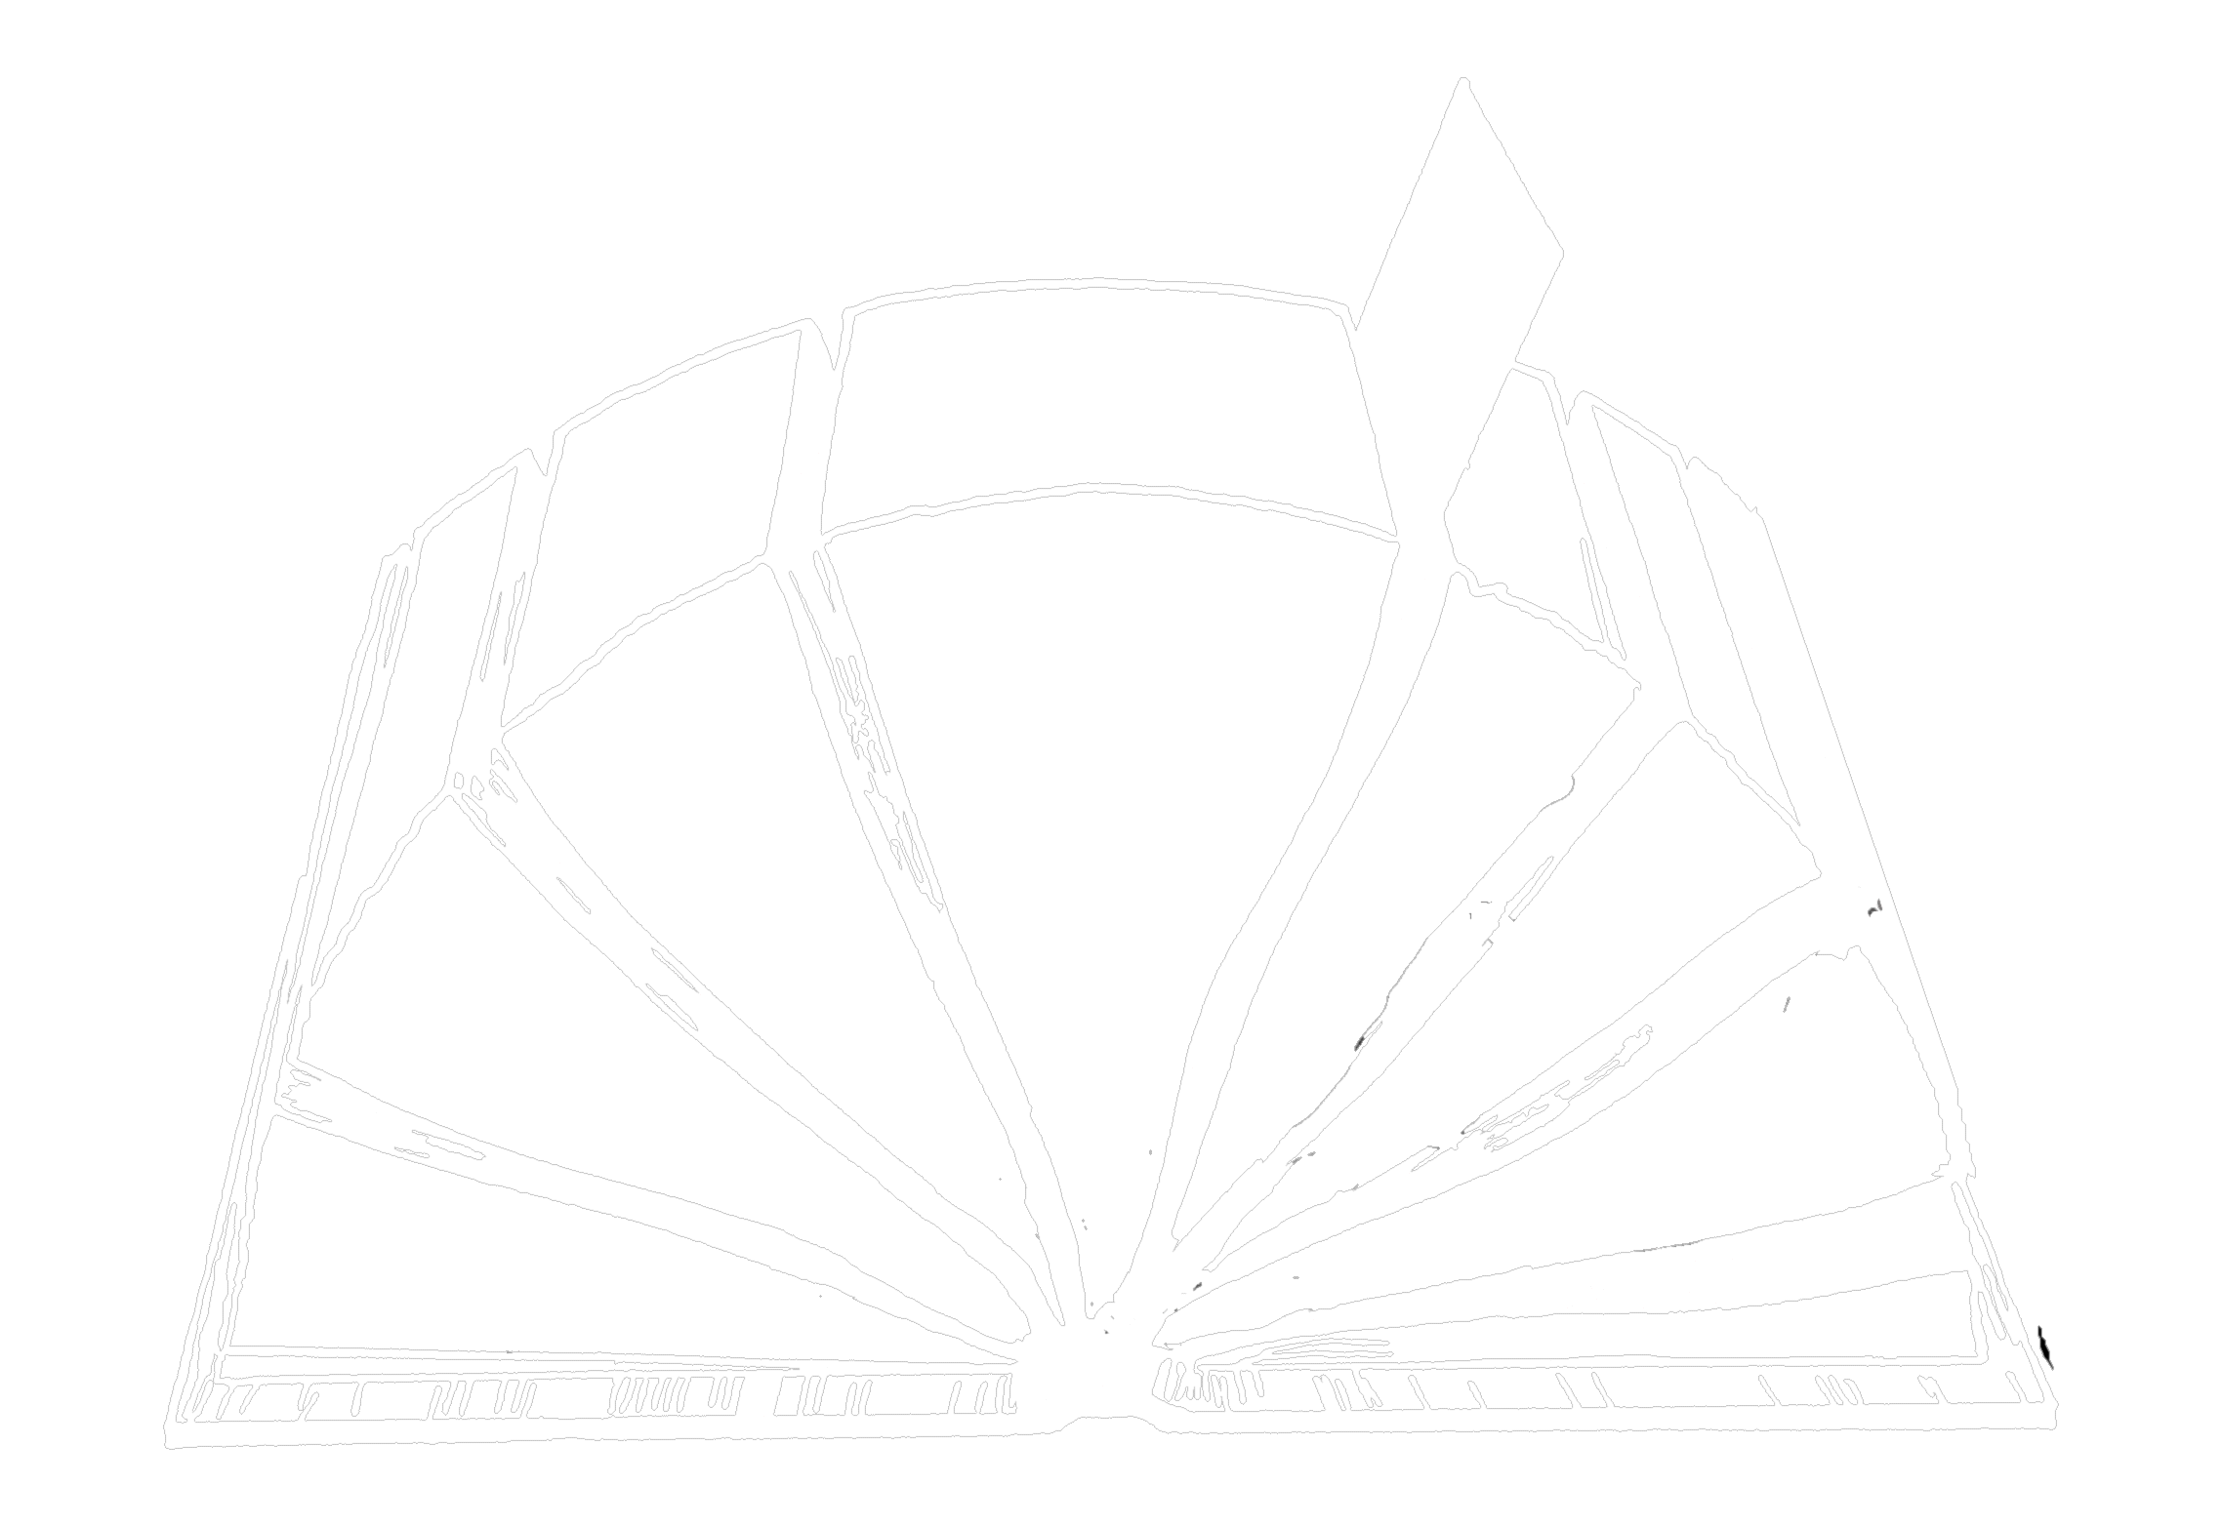
4 النبوات
5 الأناجيل
3 الكتابات
6 أعمال الرسل
2 الكتب التاريخية
7 الرسائل
1 الشريعة
8 الرؤيا
الكتاب المقدس "مفتوحًا"
03
Notes:
فيما يلي الـ 27 كتابًا من العهد الجديد.. النصف الآخر من مخطط الكتاب المقدس الذي سبق وعملنا عليه معًا.
____________
السادة المترجمون، يرجى ملاحظة أن "العهد الجديد يأتي معًا" كما في أعلاه ويجب تغييره في الشريحة الرئيسية، ولكن هذا سيؤثر على شريحة من هذا العرض الرئيسي. وعلى أجهزة الـ Mac، انتقل إلى View> Master > Slide Master وقم بالترجمة هناك على الشرائح المختلفة التي تظهر لك باللغة الإنجليزية. هناك العديد من الشرائح الرئيسية التي يمكن تحريرها وسيتم تحميلها من قبل العرض الرئيس لكامل الشرائح المختلفة.

Slide 4
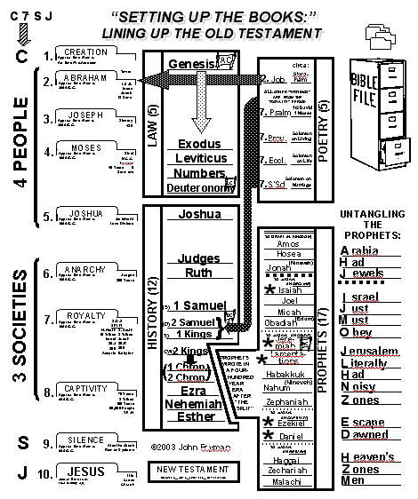
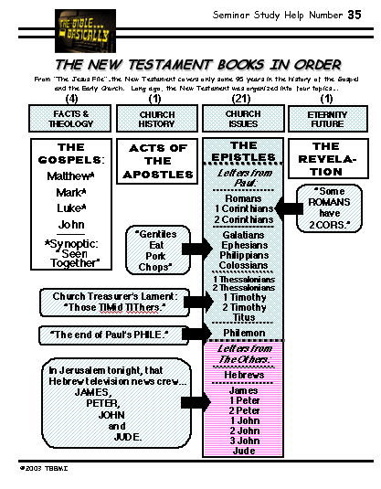
"إعداد كتب"
سفرًا 27 الـ
دليلك الدراسي
سفرًا 39 الـ
من العهد الجديد
من العهد القديم
Nahum
(Niveveh)‏
Zephaniah
04
1
Notes:
مرة أخرى، لدينا هنا تعليمات دراسة العهد القديم رقم 19 و 34 التي انتهينا منها توًا.
//// وستلاحظ بسرعة أن تعليمات دراسة العهد الجديد تبدو مختلفة تمامًا. ولكنها أيضًا، مرتبة في أربعة أقسام – فكما في الجانب الأيمن من مساعدة دراسة "الكتاب المقدس المفتوح" – تمامًا كما في مساعدة دراسة العهد القديم التي اكتملت من قبل، وقبل أن تتطابق مع تلك الموجودة على الجانب الأيسر من مخطط "الكتاب المقدس المفتوح".
_____ ملاحظة للمترجمين: يرجى إيجاد النسخة الإنجليزية من مخطط العهد الجديد هذا في الملف Student Workbook Study Helps PPT المسمى "Study_Helps_Answered_10_ed_45_.pptx" في الشريحة رقم 42. قم بترجمته هناك وخذ له لقطة للشاشة ولتضعه هناك وفي الشرائح التالية. يجب أن تترجم مخطط العهد القديم فعلاً الموجود في 07.05.

Slide 5
مساعدة الدراسة رقم 20
الأناجيل
أعمال الرسل
الرسائل
سفر الرؤيا
05
Notes:
لذا.. باستخدام (مساعدة الدراسة رقم 20) كورقة عمل، دعونا ننظر إليها عن كثب كـ "العهد الجديد يأتي معًا".
//// نبدأ من جهة اليسار بـ الأسس والحقائق اللاهوتية... هذه هي الأناجيل. سنقوم بتعبئة الفراغات في الدليل الدراسي بينما نمضي فيه قدمًا.

Slide 6
الأناجيل
أعمال الرسل
الرسائل
سفر الرؤيا
06
Notes:
يعرض لنا العمود التالي تاريخ الكنيسة ... أعمال الرسل

Slide 7
الأناجيل
أعمال الرسل
الرسائل
سفر الرؤيا
07
Notes:
ثم الانتقال إلى موضوعات الكنيسة... هذه هي الرسائل أو رسائل الكنيسة الأولى.

Slide 8
الأناجيل
أعمال الرسل
الرسائل
سفر الرؤيا
08
Notes:
وأخيرًا لمحات عن مستقبل الأبدية... تقدم في سفر الرؤيا. تخيلها إحدى الأسفار النهائية في الكتاب المقدس التي تتطابق مع الاصحاحات الاثني عشر في سفر التكوين من الكتاب المقدس، ومع الكتب النهائية الأخرى التي تكلمنا عنها سابقًا.

Slide 9
الأناجيل
أعمال الرسل
الرسائل
سفر الرؤيا
09
Notes:
هذا هو الدليل الدراسي الكامل. الأناجيل... أعمال الرسل... الرسائل... وسفر الرؤيا... كما سيبدو عند الانتهاء من تفريغ محتوياته. لذا... فلنبدأ.

Slide 10
العهد القديم:
1100 سنة
العهد الجديد:
40-50 سنة
5 الأناجيل
4 النبوات
6 أعمال الرسل
3 الكتابات
2 الكتب التاريخية
7 الرسائل
1 الشريعة
8 الرؤيا
الوقت المطلوب لتدوين الكتاب المقدس...
10
2
Notes:
لتشكيل هذه الدراسة... فكر في هذا
//// ... تطلب العهد القديم 1100 سنة تقريبًا لكتابة 39 سفرًا... ولكن، المثير في الأمر..
//// إن العهد الجديد يمتد خلال 100 عام فقط من تاريخه ومن تاريخ العالم. لكن بالنسبة للكتابة الفعلية لتدوين أسفاره السبعة والعشرين، استغرق حوالي 40- 50 سنة. مرة أخرى... سنضع هذه الكتب في سياق أوسع للمعاني والتطبيق.

Slide 11
أقسام العهد الجديد الأربعة:
كتبت بين السنوات الأربعين والتسعين ب. م.
(4 كتب)
(1 كتاب)
(21 كتاب)
(1 كتاب)
حقائق
و لاهوت
تاريخ
الكنيسة
قضايا
الكنيسة
مستقبل
الأبدية
الأناجيل
أعمال
الرسل
الرسائل
سفر
الرؤيا
11
6
Notes:
فيما يلي الأقسام الأربعة الكبيرة التنظيمية والتقليدية للعهد الجديد.
//// هذا هو المكان في الكتاب المقدس بشكل أساسي... حيث يأتي "العهد الجديد معًا".
//// أولاً، الأناجيل... توضح الحقائق الأساسية وحقبة لاهوت العهد الجديد. الكتب الأربعة المعنية هنا، موضوعة بين قوسين.
//// ثانيًا، أعمال الرسل... هذا هو تاريخ الكنيسة في بداية تأسيسه... وكيف انتشر الإنجيل عبر الكثير من مناطق الشرق الأدنى ودخوله إلى أوروبا وآسيا. لاحظ أن سفرًا واحدًا يشمل أعمال الرسل.
//// ثالثًا، الرسائل... كما قلنا، هذه رسائل وأحيانًا كتابات بسيطة من شخص إلى شخص، وأحيانًا تفاسير وشروحات ضخمة ومعقدة للاهوت المسيحي الجديد. تعالج مجموعة هائلة من موضوعات العهد الجديد... وظروفًا لم يواجهها أي شخص من قبل، بكل بساطة لأن الكنيسة كانت منظمة جديدة تمامًا... حقيقة... كانت كائنًا أدخل حديثًا في حياة الكوكب. أطلق عليها بولس الرسول سابقًا، سرًّا.
عدد الرسائل: واحد وعشرون رسالة مختلفة موجهة إلى جماهير مختلفة في موضوعات لاهوتية وشخصية متنوعة.
//// ورابعًا، سفر الرؤيا، تلك النظرة المثيرة للاهتمام نحو مستقبل الأبدية حيث يقترب كل تاريخ الأرض من ذروته، كاشفًا عن خطة الآب للفداء النهائي للإنسان، التي بدأت أولاً من خلال إبراهيم القديم، وامتدت من خلال خدمة المسيا في إسرائيل القديمة، وبلغت ذروتها مع عودته الإشكالية آخر الزمان.
هذه نبوءة خالصة.
عدد الكتب، واحد فقط؛ رائع عند مقارنته مع ما يقرب من دزينتين من الأسفار النبوية في العهد القديم.
//// كتبت جميع هذه الكتب في مكان ما بين الأربعينات والتسعينات بعد الميلاد.

Slide 12
(4 كتب)
حقائق
ولاهوت
الأناجيل:
(4 كتب)
حقائق
ولاهوت
متى*
مرقس*
لوقا*
يوحنا
الأناجيل
*الإزائية
"لنرى معًا"
12
3
Notes:
القسم الأول من العهد الجديد: الأناجيل... الحقائق واللاهوت، محددة بشكل واضح في أربعة كتب، جميعها تشكل إطارًا لبقية العهد الجديد – ومستقبل الكنيسة وتاريخ المسيحية في كل العصور... لهذا فالأمر مهم!
//// وهذه هي، في أربعة كتب: متى، مرقس، لوقا، يوحنا. هذه هي الأناجيل، الأخبار السّارة لخدمة الرب يسوع المسيح.
//// لاحظ أن الأناجيل الثلاثة الأولى متى، مرقس، لوقا، يوجد علامة النجمة أمام اسمائها.
//// تجمع هذه الكتب في مجموعة فرعية خاصة تسمى الأناجيل الإزائية.. وهي كلمة تعني "لنرى معًا"... حيث أن نصوص هذه الكتب تنظر إلى خدمة يسوع المسيح من منظور خاص يختلف عن منظور إنجيل يوحنا. دعونا نتحدث عن ذلك

Slide 13



"صورة نهائية
للرب يسوع المسيح"
51أ
من الحلقة الدراسية "الكتاب المقدس بشكل أساسي"...
كما ترى من خلال
أربع عدسات مختلفة
مساعدة الدراسة رقم 21
13
2
Notes:
باستخدام مساعدة الدراسة رقم 21، من خلال إطار الصورة الكبر هذا...
سنقوم بإنشاء مخطط رسومات يدعى
//// صورة شخصية مكتملة للرب يسوع المسيح... ولكن...
//// سنقوم بتشكيل تلك الصورة من خلال أربعة عدسات أدبية مختلفة بينما تتطور الصورة المكتملة.

Slide 14
كان لكل كاتب إنجيل:
51أ
• جمهوره المحدد
• تقديمه الفريد
لشخص يسوع المسيح
• غرضه التأسيسي
لكتابه إنجيله
• تاريخه الخاص للكتابة
14
4
Notes:
من كل كاتب إنجيل...
//// ... سنكتشف الجمهور المحدد لكتابات...
//// ... بعرضه المميز لشخص يسوع المسيح...
//// ... مقترحين سببًا تأسيسيًا للتواصل من خلال نص إنجيله...
//// ... متبوعًا بتقدير العلماء عن تاريخ كل كتابة.

Slide 15
أربع صور فردية...
51أ
1
2
3
4
15
Notes:
الآن... في خيالك... يرجى إدخال إطارات أربعة صور صغيرة في الإطار الأكبر. في داخل كل إطار قم بتثبيت أربعة أسطر. وعندما نقوم بملئها سيكون لدينا بعض المعلومات المحددة حول غرض ووظيفة كل من الأناجيل الأربعة. ويتم تحديد "الإطارات الفرعية" من 1 إلى 4.

Slide 16
تأطير الأناجيل...
51أ
متى
1
2
مرقس
لوقا
3
يوحنا
4
16
3
Notes:
لكل إطار الآن اسمه... متى في الأول...
//// مرقس في الثاني...
//// لوقا في الثالث... وأخيرًا الرابع يوحنا...
//// أسماء الأناجيل حسب ترتيب ظهورها في قانون العهد الجديد... المجموعة الرسمية لكتابات الكتاب المقدس.

Slide 17
جمهور الأناجيل...
51أ
متى
1
2
مرقس
اليهود
الرومانيين
إلى:
إلى:
3
4
لوقا
يوحنا
اليونانيين
إلى:
الكنيسة
إلى:
17
4
Notes:
تأتي الآن فكرة أيدها علماء الكتاب المقدس من جميع أنحاء العالم لها علاقة بالجماعات الذين وجهت إليهم الأناجيل المكتوبة.
على سبيل المثال...
//// كتب متى عمله بشكل محدد إلى أخوته وأخواته من الجماعة اليهودية. ويشير مرارًا إلى يسوع الحاكم، إذ رأى فيه المسيا وملك الشعب المختار.
//// أما مرقس، فينظر إلى عمله على نطاق واسع على أنه موجه للرومان، الذين احتلوا أرضه الأصلية وأجزاء أخرى من العالم القديم. يوجز مرقس، في صميم الموضوع. وفي الواقع، فقد استخدم مرارًا عبارة "مباشرة" في الترجمات المبكرة... كل ذلك في عقلية إنجاز العمل، التي ميزت الأسلوب الروماني في التفكير وعمل الأشياء.
//// بينما لوقا، الطبيب، فهو يوناني واسع الثقافة جدًا الذي رافق بولس في رحلاته. بالنسبة للوقا، كان جمهوره المستمع لإنجيله من اليونانيين، وبعبارة أخرى، كان موجهًا للأمم بشكل عام.
أيضًا كمؤلف لسفر أعمال الرسل، وضع لوقا طوال الوقت سردًا مفصلاً لتطور الكنيسة المبكر، وخدماتها التبشيرية واسعة الانتشار، الذي كان شاهدًا عليها.
//// أخيرًا، نأتي إلى إنجيل يوحنا، الذي يختلف جمهوره عن الثلاثة الأولى بشكل ملحوظ. كتب يوحنا بشكل مباشر لغير المؤمنين، والوصول إليهم عبر قناة التواصل الخاصة بتلك المجموعة الجديدة، أي الكنيسة.
في الواقع، عندما تقرأ إنجيل يوحنا، ستنصدم من حقيقة أن عمله يحمل بين طياته خاصية صوفية إلى حد ما، وبالتأكيد، ليس سردًا سريعًا مقتصرًا على الحقائق كتلك التي نجدها في إنجيل مرقس.
يستقبل جمهور يوحنا – أعضاء الكيان الجديد، الكنيسة نفسها، المنغمسون في حب المسيح الفادي – تعابيره البراقة لمجيء الروح القدس، الآن – بعد يوم الخمسين – بعد أن استقر بشكل دائم في قلب كل مؤمن جديد.
إذن هناك أربع مجموعات فردية وجهت إليها الأناجيل على وجه التحديد في وقت كتابتها.
تلك البصيرة الواحدة، قادرة لوحدها أن تعطي طريقة جديدة لتصنيف وإعطاء طابع فردي لكتابات الإنجيل.

Slide 18
تصوير يسوع كـ ...
51أ
متى
1
2
مرقس
اليهود
إلى:
الرومانيين
إلى:
ملك
خادم
كـ :
كـ:
3
4
JOHN
4
لوقا
يوحنا
اليونانيين
الكنيسة
إلى:
TO:
CHURCH
TO:
إلى:
الله/إنسان
الله
كـ:
كـ:
18
4
Notes:
سؤال آخر: كيف يصوّر كل إنجيل الرب كإنسان وكعمّانوئيل، أي "الله معنا"؟
//// بالنسبة لمتى، ينظر للمسيح على أنه ملك اليهود. وبشكل متكرر، يصف متى كيف أن يسوع هو المتمم لكتب العهد القديم. ويستخدم متى بشكل واسع المصطلحات اليهودية عن الملكية.
//// وبالنسبة لمرقس، فينظر إليه على أنه خادم الجميع... يقول بعضهم أنه الخادم المتألم، ويرتبط تقليديًا بجمهوره في روما وفي العالم الروماني واسع الانتشار.
//// بينما لوقا يرى المسيح على أنه الله - الإنسان، الله حقًا وإنسان حقًا. يظهر لوقا للأمم أن المسيح هو الإنسان الكامل الذي تاقوا إليه.
//// أخيرًا، إنجيل يوحنا. بوضوح وفوق كل شيء... يصوّر يوحنا المسيح على أنه الله نفسه.
يستخدم يوحنا قلمه للتعبير عن سر وقوة المسيا. لماذا؟ لأن يوحنا أختبر قربًا خاصًا من السيد. من الواضح أنه كان فريدًا بين التلاميذ.
تذكر أيضًا أن هذا هو يوحنا نفسه الذي كان مقدرًا أن يرى ويكتب رؤية آخر الأزمنة العظيمة التي نعرفها باسم الرؤيا.

Slide 19
الرسالة الموجزة...
51أ
متى
1
2
مرقس
اليهود
إلى:
الرومانيين
إلى:
ملك
خادم
كـ:
كـ:
قال
فعل
مماذا:
ماذا:
3
يوحنا
4
لوقا
اليونانيين
الكنيسة
إلى:
إلى:
الله/الإنسان
الله
كـ:
كـ:
شَعَرَ
عنى
ماذا:
ماذا:
19
5
Notes:
هنا مجموعة أخيرة من الأفكار الشيقة، مع الشكر لبعض المؤمنين المجهولين الذين طوروها منذ سنوات.
//// نطلق عليه تسمية "الرسالة الموجزة". سؤال: ما هي الكلمة الوحيدة التي يمكن أن تميّز رسالة كل إنجيل؟
//// بالنسبة لمتى... يخبرنا ذلك الكتاب بما قاله يسوع المسيح.
//// ويخبرنا مرقس بما فعله.
//// ويرينا لوقا بوضوح ما شعر به المسيا.
//// أما يوحنا، فيخبرنا بوضوح عظيم، بما يعنيه المسيح.
ماذا قال... ماذا فعل... ماذا شعر... وماذا يعني!
تساعدنا هذه الأفكار من كلمة واحدة على التركيز بشدة على الاختلافات الواضحة الموجودة كتابات الإنجيل.
بالنسبة للعديد من قراء الكتاب المقدس، فمثل هذه السمات تقع ضمن منطقة غير مألوفة لهم.

Slide 20
تلك الكلمة التي تبدو غريبة...
51أ
متى
1
2
مرقس
الإزائية:
اليهود
إلى:
الرومانيين
إلى:
ملك
خادم
كـ:
كـ:
مماذا:
ماذا:
قال
فعل
الإزائية:
"لنرى معًا"
3
يوحنا
4
لوقا
"لنرى
معـًا"
اليونانيين
الكنيسة
إلى:
إلى:
الله/الإنسان
الله
كـ:
كـ:
ماذا:
ماذا:
شَعَرَ
عنى
20
3
Notes:
نأتي الآن إلى هذه الكلمة الغريبة للكثيرين...
//// معنى الإزائية...
//// ... "لنرى معًا"... أضف هذه الكلمات إلى شكل المثلث الموجود في المساعدة الدراسية الخاصة بك.
//// هو مصطلح ذا جذور يونانية يعني رؤية مجموعة من الأشياء معًا... من المنظور العام نفسه. مرة أخرى، كلمة واحدة تساعد في تنظيم وتصنيف القاعدة الفعلية الهائلة التي يتكون من كتابنا المقدس.

Slide 21
الإزائية: "لنرى معًا"
51أ
متى
1
2
مرقس
اليهود
الرومانيين
إلى:
إلى:
ملك
خادم
كـ:
كـ:
قال
فعل
ماذا:
ماذا:
∑
3
يوحنا
4
لوقا
اليونانيين
الكنيسة
إلى:
إلى:
الله/الإنسان
الله
كـ:
كـ:
عنى
شَعَرَ
ماذا:
ماذا:
21
1
Notes:
أتبع الأسهم التي تربط بين أناجيل متى ومرقس ولوقا. مرة أخرى... ستلاحظ أن إنجيل يوحنا ليس بينهم. هؤلاء الثلاثة هم ما يطلق عليه تسمية الأناجيل الإزائية. لقد شوهدوا معًا... حيث أن هذه الأعمال تأخذ وجهة النظر للمستوى الأرضي من التاريخ البشري ليسوع المسيح عندما كان يجول في فلسطين أيام خدمته. الرجل... ورسالته بين شعبه.
//// من ناحية أخرى، يمثل إنجيل يوحنا – الذي يظهر هنا مع علامة سيجما الرياضية المألوفة – ملخصًا لكل ما يعنيه يسوع المسيح – مجموع كل ما وعظ به وأظهره – علانية وسرًّا.
برؤيته للرب بوضوح على أنه الله نفسه، يرفع يوحنا من أفقنا الروحي بطرق لا تفعلها الأناجيل الثلاثة الأولى.

Slide 22
يوحنا: تلخيص الرسالة
51أ
1
MATTHEW
2
MARK
TO:
JEWS
TO:
ROMANS
AS:
KING
AS:
SERVANT
WHAT
HE:
SAID
WHAT
HE:
DID
∑
3
LUKE
يوحنا
4
GREEKS
الكنيسة
TO:
إلى:
AS:
GOD/MAN
الله
كـ:
WHAT
HE:
FELT
عنى
ماذا:
22
Notes:
إذن، باختصار كتب يوحنا إلى غير المؤمنين من خلال تلك المنظمة الجديدة، الكنيسة، التي تصور المسيح على أنه الله نفسه...
لكن ماذا قال يوحنا عن الذي قصده يسوع في كرازته؟

Slide 23
6 GREAT TRUTHS
مساعدة الدراسة رقم 22
يوحنا: تلخيص الرسالة
الاصحاح الأول 6 حقائق عظيمة عن
يسوع
المسيح!
الآية 1: الوجود المسبق
شخص متميز
كان هو الله
"في البدء كان الكلمة
والكلمة كان عند الله
وكان الكلمة الله."
23
3
Notes:
يلخص الاصحاح الأول من إنجيل يوحنا رسالته عن المسيح. تتبع رفقة مساعدة تعليمات الدراسة رقم 22. نرى في يوحنا 1: 1- 9:
//// ست حقائق عظيمة عن يسوع المسيح. يسردهم يوحنا.
//// الآية الأولى: يصور على أنه موجود مسبقًا، وشخص متميز، الذي كان الله.
//// نقرأ الآية الأولى: "في البدء كان الكلمة، والكلمة كان عند الله، وكان الكلمة الله".

Slide 24
John 1:2
يوحنا: تلخيص الرسالة
الاصحاح الأول 6 حقائق عظيمة عن
يسوع
المسيح!
الآية 1:
الوجود المسبق
شخص متميز
كان هو الله
الآية 2:
كان موجودًا منذ الأزل
"هذا كان
في البدء
عند الله."
24
1
Notes:
الآية 2: في وجود مشترك منذ الأزل في هذا...
//// "هذا كان في البدء مع الله".

Slide 25
John 1:3
يوحنا: تلخيص الرسالة
الاصحاح الأول 6 حقائق عظيمة عن
يسوع
المسيح!
الآية 1:
الوجود المسبق
شخص متميز
كان هو الله
الآية 2:
كان موجودًا منذ الأزل
"كل شيء به كان
وبغيره لم يكن
شيء مما كان."
الآية 3:
خالق الكون
يوحنا 1: 3
25
1
Notes:
الآية 3: هو خالق الكون...
//// "كل شيء به كان وبغيره لم يكن شيء مما كان."

Slide 26
John 1:4, 5, 9
يوحنا: تلخيص الرسالة
الاصحاح الأول 6 حقائق عظيمة عن
يسوع
المسيح!
الآية 1:
الوجود المسبق
شخص متميز
كان هو الله
الآية 2:
كان موجودًا منذ الأزل
"فيه كانت الحياة والحياة كانت
نور الناس. والنور يضيء في
الظلمة والظلمة لم تدركه...
كان النور الحقيقي ينير كل
إنسان آتيًا إلى
العالم."
الآية 3:
خالق الكون
الآيات 4، 5، 9:
مصدر كل نور وحياة
26
1
Notes:
وأخيرًا... الآيات 4 و5 و9 ... مصدر كل نور وحياة...
//// "فيه كانت الحياة والحياة كانت نور الناس. والنور يضيء في الظلمة، والظلمة لم تدركه... كان النور الحقيقي الذي ينير كل إنسان آتيًا إلى العالم."
هذا هو اللاهوت المسيحي الأساسي. كل شيء يبدأ من هنا.

Slide 27
متى أعتقد أنهم كتبوا؟...
1 متى
2 مرقس
اليهود
إلى:
الرومانيين
64 -68
ب. م
السنة
40 ب. م
إلى:
ملك
خادم
كـ:
كـ:
قال
فعل
ماذا:
مماذا:
3 لوقا
4 يوحنا
57 – 59
ب. م
إلى:
69 ب. م
بعد الأناجيل الإزائية
اليونانيين
الكنيسة
إلى:
الله/الإنسان
الله
كـ:
كـ:
شَعَرَ
ماذا:
عنى
ماذا:
27
4
Notes:
الان... ماذا عن تواريخ كتابة هذه الوثائق الهامة؟ ونحن متروكين هنا مع أفضل تخميناتنا العلمية. ثمة جدال سيكون دائمًا هنا. لكن بعض أفضل التخمينات، بناء على عقود من البحث الأكاديمي والدراسة هي هذه – حسب الترتيب المقترح...
//// متى... تم كتابته في وقت ما خلال الأربعينات بعد الميلاد...
//// لوقا... مقترح كما يلي، بين السنتين 57 و59 بعد الميلاد...
//// مرقس... في العقد التالي... بين 64 و68...
//// وأخيرًا... إنجيل يوحنا... حوالي العام 69 بعد الميلاد... ولكن بالتأكيد بعد وضع الأناجيل الإزائية... مرة أخرى، ستجد دائماً عدم اتفاق حول هذه التواريخ. ومع ذلك، فهذه التواريخ مأخوذة عن أبحاث علماء ومعلمين مسيحيين معروفين.

Slide 28
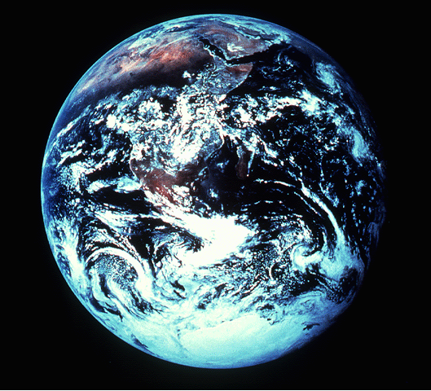
الآن... لاستكمال الصورة...
"^{١٢} فَٱلْتَفَتُّ لِأَنْظُرَ ٱلصَّوْتَ ٱلَّذِي تَكَلَّمَ مَعِي. وَلَمَّا ٱلْتَفَتُّ رَأَيْتُ سَبْعَ مَنَايِرَ مِنْ ذَهَبٍ، ١٣ وَفِي وَسْطِ ٱلسَّبْعِ ٱلْمَنَايِرِ شِبْهُ ٱبْنِ إِنْسَانٍ، مُتَسَرْبِلًا بِثَوْبٍ إِلَى ٱلرِّجْلَيْنِ، وَمُتَمَنْطِقًا عِنْدَ ثَدْيَيْهِ بِمِنْطَقَةٍ مِنْ ذَهَبٍ. ١٤ وَأَمَّا رَأْسُهُ وَشَعْرُهُ فَأَبْيَضَانِ كَٱلصُّوفِ ٱلْأَبْيَضِ كَٱلثَّلْجِ، وَعَيْنَاهُ كَلَهِيبِ نَارٍ. ١٥ وَرِجْلَاهُ شِبْهُ ٱلنُّحَاسِ ٱلنَّقِيِّ، كَأَنَّهُمَا مَحْمِيَّتَانِ فِي أَتُونٍ. وَصَوْتُهُ كَصَوْتِ مِيَاهٍ كَثِيرَةٍ. ١٦ وَمَعَهُ فِي يَدِهِ ٱلْيُمْنَى سَبْعَةُ كَوَاكِبَ، وَسَيْفٌ مَاضٍ ذُو حَدَّيْنِ يَخْرُجُ مِنْ فَمِهِ، وَوَجْهُهُ كَٱلشَّمْسِ وَهِيَ تُضِيءُ فِي قُوَّتِهَا. ١٧ فَلَمَّا رَأَيْتُهُ سَقَطْتُ عِنْدَ رِجْلَيْهِ كَمَيِّتٍ، فَوَضَعَ يَدَهُ ٱلْيُمْنَى عَلَيَّ قَائِلًا لِي: «لَا تَخَفْ، أَنَا هُوَ ٱلْأَوَّلُ وَٱلْآخِرُ، ١٨ وَٱلْحَيُّ. وَكُنْتُ مَيْتًا، وَهَا أَنَا حَيٌّ إِلَى أَبَدِ ٱلْآبِدِينَ! آمِينَ. وَلِي مَفَاتِيحُ ٱلْهَاوِيَةِ وَٱلْمَوْتِ."
رؤيا 1: 12- 18
رؤيا
يسوع
المسيح
"١٢ فَٱلْتَفَتُّ لِأَنْظُرَ ٱلصَّوْتَ ٱلَّذِي تَكَلَّمَ مَعِي. وَلَمَّا ٱلْتَفَتُّ رَأَيْتُ سَبْعَ مَنَايِرَ مِنْ ذَهَبٍ، ١٣ وَفِي وَسْطِ ٱلسَّبْعِ ٱلْمَنَايِرِ شِبْهُ ٱبْنِ إِنْسَانٍ، مُتَسَرْبِلًا بِثَوْبٍ إِلَى ٱلرِّجْلَيْنِ، وَمُتَمَنْطِقًا عِنْدَ ثَدْيَيْهِ بِمِنْطَقَةٍ مِنْ ذَهَبٍ. ١٤ وَأَمَّا رَأْسُهُ وَشَعْرُهُ فَأَبْيَضَانِ كَٱلصُّوفِ ٱلْأَبْيَضِ كَٱلثَّلْجِ، وَعَيْنَاهُ كَلَهِيبِ نَارٍ. ١٥ وَرِجْلَاهُ شِبْهُ ٱلنُّحَاسِ ٱلنَّقِيِّ، كَأَنَّهُمَا مَحْمِيَّتَانِ فِي أَتُونٍ. وَصَوْتُهُ كَصَوْتِ مِيَاهٍ كَثِيرَةٍ. ١٦ وَمَعَهُ فِي يَدِهِ ٱلْيُمْنَى سَبْعَةُ كَوَاكِبَ، وَسَيْفٌ مَاضٍ ذُو حَدَّيْنِ يَخْرُجُ مِنْ فَمِهِ، وَوَجْهُهُ كَٱلشَّمْسِ وَهِيَ تُضِيءُ فِي قُوَّتِهَا. ١٧ فَلَمَّا رَأَيْتُهُ سَقَطْتُ عِنْدَ رِجْلَيْهِ كَمَيِّتٍ، فَوَضَعَ يَدَهُ ٱلْيُمْنَى عَلَيَّ قَائِلًا لِي: «لَا تَخَفْ، أَنَا هُوَ ٱلْأَوَّلُ وَٱلْآخِرُ، ١٨ وَٱلْحَيُّ. وَكُنْتُ مَيْتًا، وَهَا أَنَا حَيٌّ إِلَى أَبَدِ ٱلْآبِدِينَ! آمِينَ. وَلِي مَفَاتِيحُ ٱلْهَاوِيَةِ وَٱلْمَوْتِ."
متى
مرقس
لوقا
يوحنا
28
9
Notes:
الآن... لاستكمال الصور التي قدمت لنا من قبل متى ومرقس ولوقا ويوحنا.
//// لهذا نحتاج أن نخرج إلى الفضاء والنظر إلى هذا الكوكب البائس. لقد تسبب فيه الإنسان بحالة من الفوضى، وقد توافق على هذا. قد تساعدنا هذه النظرة إلى الأرض على فهم وجهة النظر النهائية للمسيح التي أعطيت لنا في العهد الجديد بشكل أكثر وضوحًا.
//// لنرحل الآن إلى آخر سفر في العهد الجديد... إعلان يسوع المسيح للرسول يوحنا. هناك، نرى يسوع المسيح في مجده الصاعد والمرتفع، كما سيظهر عندما يعود في نهاية التاريخ ليطالب بكل ما له.
//// في اصحاحه الأول من سفر الرؤيا، كتب يوحنا هذا:
فالتفتُ لأنظر الصوت الذي تكلم معي ولما التفت رأيت سبع مناير من ذهب.
//// وفي وسط السبع المناير شبه إنسان متسربلاً بثوب إلى الرجلين ومتمنطقًا عند ثدييه بمنطقة من ذهبٍ.
//// وأما رأسه وشعره فأبيضان كالصوف الأبيض كالثلج وعيناه كلهيب نار.
//// ورجلاه شبه النحاس النقي كأنهما محميتان في أتون وصوته كصوت مياه كثيرة.
//// ومعه في يده اليمنى سبعة كواكب وسيف ماض ذو حدين يخرج من فمه ووجهه كالشمس وهي تضيء في قوتها.
//// فلما رأيته سقطت عند رجليه كميت فوضع يده اليمنى عليّ قائلاً لي لا تخف أنا هو الأول والآخر.
//// والحيّ وكنت ميتًا وها أنا حيّ إلى أبد الآبدين آمين ولي مفاتيح الهاوية والموت.

Slide 29

صورة مكتملة
للرب
يسوع المسيح
"... وتتبارك فيك جميع قبائل الأرض."
تكوين 12: 3 ب
29
1
Notes:
مع هذه الصورة المكتملة للرب يسوع المسيح، أصبح بإمكاننا أن نمسك أكثر أمانًا بالأناجيل الأربعة باعتبارها بداية توثيق العهد الجديد – والتي تتكشف منها كل فكرة تالية وحدث تاريخي للعهد الجديد.
... مرة أخرى، يمكننا أن نرى الأهمية العظيمة لوعود العهد الإبراهيمي... خاصة في تكوين 12: 3. تذكر ذلك الوعد القديم إبراهيم.
//// لقد وعد الله الأب العبري بقوله " وَأُبَارِكُ مُبَارِكِيكَ، وَلَاعِنَكَ أَلْعَنُهُ. وَتَتَبَارَكُ فِيكَ جَمِيعُ قَبَائِلِ ٱلْأَرْضِ." لقد تحققت تلك البركة بالمجيء المجيد للمسيا إلى الأرض. دعنا الآن نذهب أبعد من ذلك

Slide 30
أقسام العهد الجديد الأربعة:
كتبت بين السنوات الأربعين والتسعين ب. م.
(4 كتب)
(1 كتاب)
(21 كتاب)
(1 كتاب)
حقائق
ولاهوت
تاريخ
الكنيسة
قضايا
الكنيسة
مستقبل
الأبدية
الأناجيل
أعمال
الرسل
الرسائل
سفر
الرؤيا
30
Notes:
نأتي الآن إلى سرد رائع لواحد من التواريخ المبكرة للكنيسة وبداية مفهوم "المأمورية" ... ذلك الكتاب الوحيد المعروف باسم أعمال الرسل.

Slide 31
تاريخ الأحداث الناتجة
الشخصيات الرئيسية:
كتبت بواسطة
الطبيب لوقا
في أواخر خمسينات ب. م.
(1 كتاب)
بولس
بطرس
برنابا
يوحنا مرقس
تيموثاوس
فيليبس
لوقا (الكاتب)
تاريخ
الكنيسة
أعمال
الرسل
31
8
Notes:
كتاريخ للأحداث الناتجة... فمن شبه المؤكد أن سفر الأعمال قد كتب من قبل الطبيب لوقا. ويقدم لنا تفاصيلاً حيوية عن حياة أولئك الذين اختبروا ذلك التاريخ المبكر.
//// ... من خلال شخصياته الرئيسة،
//// بولس،
//// بطرس،
//// برنابا،
//// الشاب يوحنا مرقس،
//// تيموثاوس،
//// فيليبس،
//// والطبيب لوقا... المؤلف نفسه، وطاقم من شخصيات أخرى تتحرك داخل وخارج القصة... مؤكد أن هذا العمل كتب أواخر الخمسينات بعد الميلاد، وجميع أحداث القرن الأول. ويخبرنا علماء الكتاب المقدس، أنه نظرًا للمخزون الكبير للتفاصيل والأحداث التي فحصت من قبل المصادر العلمية، فإن سفر أعمال الرسل يحتوي على حلقة الحقيقة المطلقة. الأحداث التي حصلت فعلاً، والشخصيات التي عاشت حقًا، للقراءة عن حياتهم، وتقدمهم في النمو المسيحي – وخاصة في المأموريات – تعطينا دروسًا وتشجيعًا ذات قيم روحية مدهشة... ناهيك عن الاستراتيجيات التشغيلية.

Slide 32
دراما خالدة
في ثلاث حلقات!
وُلدت الكنيسة...
وها نحن هنا!
1
2
3
4
5
6
7
مأمورية يسوع وصعوده
يوم الخمسين: عيد ميلاد الكنيسة
شفاء الرجل الكسيح
الاضطهاد الأول
حنانيا وسفيرة
الشمامسة الأوائل
استفانوس والاستشهاد
في
أورشليم
إصحاحات 1- 7
"... وتكونون لي
شهودًا
في أورشليم
وفي كل اليهودية
والسامرة
وإلى أقصى الأرض."
أعمال الرسل 1: 8 ب
مساعدة الدرس
رقم 23
ماذا
نفعل
حيال
ذلك؟
فيلبس والخصي الحبشي
اهتداء شاول: طريق دمشق
بطرس وكرنيليوس
بطرس يبرر خدمة الأمم
هيرودس يضطهد المسيحيين
في
إسرائيل وسوريا
إصحاحات 8- 12
8
9
10
11
12
فهرس
لسفر
أعمال الرسل
13
14
15
16
17
18
19
20
21
22
23
24
25
26
27
28
الرحلة التبشيرية الأولى
"
مجمع أورشليم
الرحلة التبشيرية الثانية
"
"
الرحلة التبشيرية الثالثة
"
بولس: في أورشليم
بولس: دفاع أمام الجموع
بولس: الدفاع أمام السنهدريم
بولس: الدفاع أمام فيليكس
بولس: الدفاع أمام فستوس
بولس: الدفاع أمام الملك أغريباس
الرحلة إلى روما: تحطم السفينة
بولس في روما
في
العــالم
إصحاحات 13- 28
©2006 TBBMI
32
5
Notes:
ويتواصل البرنامج مع بدء انتشار الكنيسة. تسرد لنا مساعدة الدرس رقم 23 فهرسًا بتلك المغامرات في سفر أعمال الرسل. وتقسم فصوله الـ 28 الدرامية تقدمه.
//// الاصحاحات من 1 إلى 7، التي دارت أحداثها في أورشليم، تبدأ مع مهمة يسوع الإضافية لنشر الإنجيل من خلال الشهادة لخدمته "في أورشليم، وفي كل اليهودية، والسامرة وإلى أقاصي الأرض".
//// تتوسع الاصحاحات من 8 إلى 12 لتشمل فيليبس وبولس وبطرس. يبدأ الاضطهاد وتبدأ الكنيسة بالانتقال إلى المناطق والمحافظات المحيطة بفلسطين وسوريا!
//// وفي العالم، يحدد ما تبقى من الكتاب – الاصحاحات من 13 إلى 28 – جدول المأمورية للكنيسة الأولى. حيث أن بولس هو الشخصية المركزية بينما يوسع رسالة الإنجيل في جميع أنحاء حوض البحر الأبيض المتوسط. مطلوب منه تقديم ردود مدروسة للعديد من القادة والمفكرين في زمنه، منتهيًا في رحلته الأخيرة إلى روما حيث انتهت خدمته الشجاعة.
//// من خلال 28 اصحاحًا، يقدم لنا أعمال الرسل دراما متجددة في ثلاث حلقات. في هذه الصفحات ولدت الكنيسة... وها أنت وأنا علينا مواصلة العمل.
//// ويبقى السؤال: ماذا نفعل بخصوص ذلك؟ وتستمر القصة

Slide 33
أقسام العهد الجديد الأربعة:
كتبت بين السنوات الأربعين والتسعين ب. م.
(4 كتب)
(كتاب واحد)
(21 كتاب)
(كتاب واحد)
حقائق
ولاهوت
تاريخ
الكنيسة
قضايا
الكنيسة
مستقبل
الأبدية
الأناجيل
أعمال
الرسل
الرسائل
سفر
الرؤيا
33
Notes:
بالنسبة لهذه المنظمة الجديدة، الكنيسة، ظهرت قضايا كبيرة غبر متوقعة بين الطوائف المنتشرة – بين الناس أنفسهم وأيضًا فيما يتعلق بعبادتهم للرب. لهذه الأسباب، في غياب الطباعة، كان من الضروري تداول رسائل إرشادية من قادة الكنيسة. عرفت آنذاك باسم الرسائل.

Slide 34
تقويم رحلات بولس
تعرف تلك الخريطة في الغلاف الأخير من كتابك المقدس... تلك المكونة من جميع الخطوط المنقطة... والخطوط المتقطعة... والخطوط المستقيمة... والخطوط بالدوائر الصغيرة... وخطوط بألوان مختلفة... وغالبًا ما يتم طباعتها فوق كل منها الأخرى.
34
1
Notes:
ثمة طريقة واحدة لتأطير هذه المشاكل وإدراك التحدي الكبير لمهمة المأموريات – آنذاك والآن – من خلال تقويم وتقدير رحلات بولس الواسعة! بالنسبة لمعظم الناس، كانت رحلا بولس – كما يقال على أقل تقدير – مربكة من الناحية الجغرافية!
//// تعرف تلك الخريطة في الغلاف الأخير من كتابك المقدس... تلك المكونة من جميع الخطوط المنقطة... والخطوط المتقطعة... والخطوط المستقيمة... والخطوط بالدوائر الصغيرة... وخطوط بألوان مختلفة... وغالبًا ما يتم طباعتها فوق كل منها الأخرى.

Slide 35

كان بولس رحالة حقيقيًا...
في جميع أنحاء حوض البحر الأبيض المتوسط
المحيط
الأطلسي
آسيا
SILENCE
Alex the Greek
Roman Systems
البحر الأبيض المتوسط
العربية
أفريقيا
35
Notes:
أفهم هذا! كان بولس رحالة حقيقيًا. جال في جميع أنحاء حوض البحر الأبيض المتوسط... من إسرائيل في الشرق الأدنى القديم إلى جزمة إيطاليا... وربما حتى إلى إسبانيا.

Slide 36
لماذا هذا مهمًا؟
لأن...
هنا... في سفر أعمال الرسل...
البدايات المطلقة
للمأموريات العالمية!!!
9.65.08.
1
©2006 TBBMI
36
Notes:
ولماذا هذا مهم بالنسبة لنا... الآن؟ لأن...
//// ... هنا... في هذه الصفحات الدرامية من أعمال الرسل... نجد البدايات المطلقة للمأموريات العالمية.

Slide 37
?
?
?
?
?
كيف تخطط وتحزم أمرك لأربع رحلات طويلة حقًا؟
37
©2006 TBBMI
9.65.08.
Notes:
مع أخذ ذلك في الاعتبار... كيف تخطط وتحزم أمرك لأربع رحلات طويلة حقًا... ربما لا أنت ولا الذين معك على معرفة بمناطق من العالم. المواصلات؟ حسنًا، من المحتمل أن تمشي معظم الطريق... وربما تستخدم بعض الخيول... ربما عربة حمار عرضية... وربما مجموعة متنوعة من السفن الشراعية الرومانية، فيما لو كانت متوفرة آنذاك... وأي شيء ما عدا الدرجة الأولى! كيف يمكننا تقدير هذه الصعوبات... هل تفهم حقًا العمل والتحديات الشخصية التي واجهها هؤلاء المبشرون الأوائل؟ هذه واحدة منها.

Slide 38
?
?
?
الرحلة الثانية
أنطاكية السورية
طرسوس
دربة
لسترة
أيقونية
أنطاكية بيسيدية
فريجية
غلاطية
ميسية
ترواس
ساموثراكي
نيابوليس
فيليبي
أمفيبوليس
أبولونية
تسالونيكي
بيرية
أثينا
كورنثوس
كنخيريا
أفسس
قيصرية
أورشليم
قيصرية
أنطاكية السورية
?
?
الرحلة الأولى
الرحلة الثالثة
أنطاكية السورية
سلوكية
سلاميس
بافوس
برجا
أنطاكية بيسيدية
أيقونية
لسترة
دربة
لسترة
أيقونية
أنطاكية بيسيدية
برجا
أتالية
أنطاكية السورية
أنطاكية السورية
غلاطية
فريجيا
الأقاليم
أفسس
مكدونية
ترواس
فيليبي
كورنثوس
فيليبي
ترواس
آسوس
ميليتس
كوس
رودس
باترا
صور
بتولمايس
قيصرية
أورشليم
الرحلة الرابعة:
إلى روما!
قيصرية
صيدون
حول قبرص
ميرا
كريت
الموانيء الحسنة
مليطة
سراكوسا
ريغيون
بوطيولي
فورن أبيوس
الحوانيت الثلاثة
روما
مجمع أورشليم
(رحلة سريعة غيّرت
الكنيسة إلى الأبد!)
أنطاكية السورية
فينيقية
السامرة
أورشليم
السامرة
فينيقية
أنطاكية السورية
9.65.08.
4
©2006 TBBMI
38
Notes:
لنلقِ نظرة على خط سير الرحلة نفسه! كانت هناك أربع رحلات رئيسية عبر حوض البحر الأبيض المتوسط... في كل من أوروبا وآسيا.
//// ... رحلة من جانب واحد إلى أورشليم... كانت تلك رحلة سريعة... لكنها غيّرت الكنيسة إلى الأبد وأعادت توجيه أسسها اللاهوتية منذ تلك اللحظة وما بعدها!
//// انظر الآن إلى قائمة المدن، والبلدات والمناطق التي كانت مقاصدًا لبولس. كان عليه وعلى رفاقه التكييف مع الحياة في كل تلك الأماكن... والمسافات بينها. ماذا كان يجب عليهم أن يقولوه عن الإنجيل في كل مكان؟ وكيف سيتم استقبالهم؟ كيف تقوم بهذه المهمة في المقام الأول؟ في هذه وغيرها من المواقع والمسافات بينها تثار تحديات صعبة لا يمكن تخيلها في تلك الأيام القديمة في العالم الروماني.
مدينة بعد مدينة... منطقة بعد منطقة!
//// لاحظ كم مرة ظهرت فيها مدينة أنطاكية السورية على خط سير رحلة بولس المرة تلو الأخرى. كانت تقع على مبعدة حوالي 500 ميل شمال أورشليم. تبيّن تلك الحقيقة الجغرافية أن الكثير من معيشة وتخطيط بولس حدث بعيدًا عن أورشليم، موطن الكنيسة الأم للإيمان الجديد.
//// الآن، بعض الأفكار حول مسارات هذه الرحلات وأغراض كل رحلة يمكنها أن تعطينا نظرة ثاقبة عظيمة عن مأمورية بولس، والجهد البدني العظيم والنتائج التي تهز العالم بعمله.

Slide 39
?
?
الرحلة الثانية
?
أنطاكية السورية
طرسوس
دربة
لسترة
أيقونية
أنطاكية بيسيدية
فريجيا
غلاطية
ميسية
ترواس‏
ساموثراكي
نيابوليس
فيليبي
أمفيبوليس
أبولونية
تسالونيكي
بيريية
أثينا
كورنثوس
كنخريا
أفسس
قيصرية
أورشليم
قيصرية
أنطاكية السورية
الرحلة الأولى
?
?
الرحلة الثالثة
الرحلة الرابعة:
إلى روما!
أنطاكية السورية
سلوكية
سلاميس
بافوس
برجا
أنطاكية بيسيدية
أيقونية
لسترة
دربة
لسترة
أيقونية
أنطاكية بيسيدية
برجا
أتالية
أنطاكية السورية
أنطاكية السورية
غلاطية
فريجية
الأقاليم
أفسس
مقدونية
ترواس
فيليبي
كورنثوس
فيليبي
ترواس
آسوس
ميليتس
كوس
رودس
باترا
صور
بتولمايس
قيصرية
أورشليم
قيصرية
صيدون
حول قبرص
ميرا
كريت
الموانيء الحسنة
مليطة
سراكوسا
ريغيون
بوطيولي
فورن أبيوس
الحوانيت الثلاثة
روما
مجمع أورشليم
(رحلة سريعة غيّرت
الكنيسة إلى الأبد!)‏
أنطاكية السورية
فينيقية
السامرة
أورشليم
السامرة
فينيقية
أنطاكية السورية
المختبر
الزخم
الأوروبي
الزخم
الآسيوي
إلى روما
وأربح!
9.65.08.
8
©2006 TBBMI
39
Notes:
كانت كل رحلة فريدة من حيث الغرض والإنجاز.
الرحلة الأولى... لنسميها المختبر...
//// ... ثم الزخم الأوروبي...
//// ... يليه زخم آسيوي... وأخيرًا...
//// إلى روما وأربح!
//// في الرحلة الأولى... كان ذلك هو المختبر... جولة قصيرة، مقارنة بالجولات اللاحقة، الذهاب إلى وسط تركيا في يومنا الحالي، الاستدارة حولها والعودة بسرعة إلى حد ما. كان على بولس ورفاقه أن يتعلمون ما يجب عليهم فعله – ما أفضل عدم القيام به – في حقل المأمورية!
//// ثم مجمع أورشليم الكبير... المزيد عنه قريبًا.
//// ثم الزخم الأوروبي... حيث تركزت أنشطة بولس الرئيسية على أثينا الفلسفية ومدينة كورنثوس الساحلية الوعرة.
//// في زخمه الأسيوي... عاش بولس لفترة طويلة جدًا في مدينة أفسس... وأعقبت تلك العقود اختراع "الإرسالية"...
//// ... كانت رحلته الأخيرة كسجين إلى روما... إلى روما وأربح... ومن هناك في النهاية ينضم إلى ربه بعد حياة عاشها جيدًا سعيًا وراء الإنجيل والمأمورية العظمى... ووضع لنا جميعًا نمط سلوك مسيحي شجاع.

Slide 40
المحيط
الأطلسي
أوروبا
آسيا
أفريقيا
إسرائيل
البحر الأبيض
المتوسط
العربية
40
© 2006 TBBMI
9.65.08.
Notes:
لتشكيل كل ذلك.. انظر إلى إسرائيل مرة أخرى على الخارطة... مستقرة هناك في الطرف الشرقي الأقصى من البحر الأبيض المتوسط كما نظرنا إليها في فترة الصمت.

Slide 41
الإمبراطورية الرومانية
المحيط
الأطلسي
أوروبا
روما•
آسيا
•
أفريقيا
إسرائيل
البحر الأبيض
المتوسط
العربية
41
© 2006 TBBMI
9.65.08.
Notes:
،... تقع في مواجهة المنطقة مترامية الأطراف التي كانت الإمبراطورية الرومانية

Slide 42

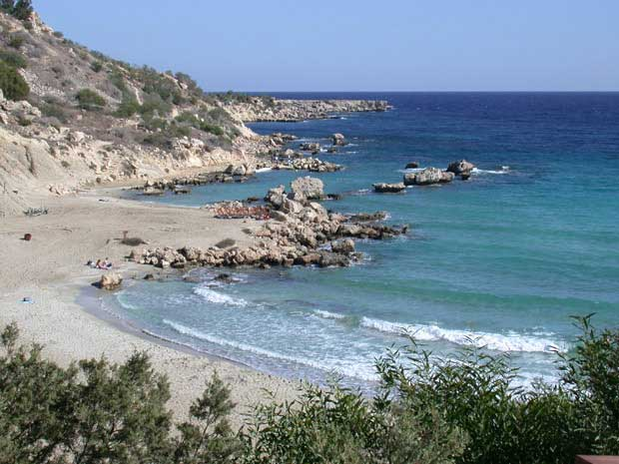
رقم 1- "الصنارة: المختبر"
مساعدة الدراسة رقم 24
رحلات بولس في لمحة...
48 – 49
ب. م
المحيط الأطلسي
أوروبا
أوروبا
روما•
مقدونية
شاطيء قبرص
آسيا
•
•أنطاكية بيسيدية
أثينا
•أفسس
أفريقيا
** أنطاكية السورية
أعمال الرسل 13- 14
البحر الأبيض
المتوسط
* أورشليم
العربية
الأهمية: يُعبدون كالآلهة؛ عمل معجزات؛ رجم بولس؛ أعمال صعبة؛
كنائس مزروعة؛ العودة بنفس المسار
42
14
© 2006 TBBMI
9.65.08.
Notes:
مع أخذ هذه الأفكار بنظر الاعتبار، ومع مساعدة الدراسة رقم 24... دعونا نرافق بولس في لمحة عن رحلاته. أولاً... المواقع الرئيسة للعمل المثير الذي يواجه بولس ومجموعته الصغيرة...
//// هنا أورشليم...
//// أنطاكية السورية...
//// أنطاكية بيسيدية ... (هناك العديد من الأنطاكيين القدامى!)...
//// أفسس..
//// مقدونيا... (تذكر مسقط رأس الإسكندر؟)...
//// أثينا...
//// وعاصمة مدينة زمانه... روما، في مركز الإمبراطورية.
//// إذن... الرحلة رقم 1: سمِها الصنّارة... أو المختبر في مساعدة الدرس رقم 24...
//// يرد عنها شيء من التفاصيل في أعمال 13 و14.
//// ثمة شاطئ قبرصي نموذجي لأولئك، بولس ومجموعته قد انتقلوا عبره.
//// على خريطتك تتبع طريقًا مشابهًا لشكل الصنارة الذي يتحرك من أنطاكية السورية عبر جزيرة قبرص ثم إلى وسط تركيا.
//// أهمية هذه الرحلة: لقد كانت مختبرًا تعليميًا! لم يفعل أحد هذا من قبل. فعلى طول الطريق كانوا يُعبدون كالآلهة... إذ لم يكن الناس قد رأوا شيئًا مثل هذا من قبل. هؤلاء الغرباء كانوا يعملون المعجزات. وبالرغم من هذه الأعمال الصالحة، فقد رُجم بولس وكاد يموت. يجب أن تكون المجموعة قد أدركت بسرعة أن المهمة ستكون عملاً صعبًا جدًا بالفعل. لكن العديد من الكنائس الجديدة قد زرعت على طول الطريق. ما الذي جعلهم يستمرون؟ الإيمان في كل ما رأوه واختبروه في تطور روحهم وعقلهم المسيحي. بدأ طريق رحلتهم من أنطاكية السورية – أتبع صنارتك – حتى وسط تركيا اليوم...
//// ... ثم استداروا وعادوا إلى أنطاكية السورية على نفس الطريق، ليقدموا نتائج رحلتهم إلى الكنيسة.
//// طول هذه الرحلة: من المحتمل حوالي سنة ونصف. في النصف الأخير من السنة 40 بعد الميلاد.

Slide 43
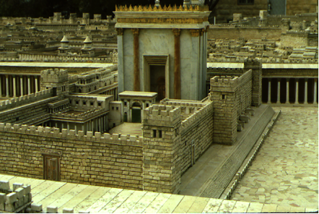
1 (--) 2 "مجمع أورشليم"
أعمال الرسل 15: 1 – هل يجب على الأممي أن يصبح يهوديًا، ويقبل ناموسه وشعائره، قبل أن يصبح مسيحيًا؟
49 ب. م
المحيط
الأطلسي
أوروبا
النعمة
فقط!
آسيا
روما•
مكدونية
أعمال الرسل 15
•أنطاكية بيسيدية
أثينا
•أفسس
أفريقيا
•أنطاكية السورية
البحر الأبيض المتوسط
•أورشليم
1 (--) 2 "مجمع أورشليم"
تم تسوية القضية بشكل دائم:
النعمة، وليس الناموس!
العربية
© 2006 TBBMI
9.65.08.
43
4
Notes:
في الظاهر يبدو أن بولس كان لديه القليل من الوقت للراحة.
//// في خريف سنة 49 ب. م قام برحلة قصيرة خاصة بين الرحلتين الكبيرتين الأولى والثانية... إلى مجمع أورشليم الشهير. كانت هذه رحلة 500 ميل من أنطاكية السورية، جنوبًا إلى مدينة الكنيسة الأم... إلى أورشليم.
//// القضية هنا – قيلت لنا في أعمال الرسل 15 – هي سؤال بسيط:
"هل يجب على الأممي أن يصبح يهوديًا، ويقبل شريعته وشعائره، قبل أن يصبح مسيحيًا؟" لا بد أنه كان جدالاُ محتدًا!
//// أخيرًا تم تسوية القضية بشكل دائم: يصبح الإنسان مسيحيًا من خلال النعمة... وليس بالشريعة. ومع ذلك، إذا كان أتباع الشريعة يجعل المرء مرتاحًا، فلا بأس. أن قبول المسيح ربًا ومخلصًا هي مسألة إيمان وعدول – ذلك هو المطلب الوحيد! النعمة والنعمة فقط!
//// ثم عاد بولس وزملائه شمالاً إلى أنطاكية السورية. إن معتقداتنا الأساسية اليوم عريقة من مجمع أورشليم في أعمال الرسل 15. لاحقًا، قام مصلحو الكنيسة بترسيخ مبادئهم المسيحية هناك – التي يعود تاريخها إلى مجمع أورشليم.

Slide 44
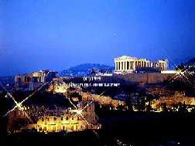
2. "الزخم الأوروبي"
49 – 52
ب. م
المحيط الأطلسي
أوروبا
أثينا القديمة
آسيا
روما
•مكدونية
•أنطاكية بيسيدية
•
•أفسس
أفريقيا
أثينا
أعمال الرسل 15- 18
•أنطاكية السورية
البحر الأبيض المتوسط
2. "الزخم الأوروبي"
•أورشليم
الأهمية: زرع العديد من الكنائس؛ الدعوة إلى مكدونية، في الطريق إلى أثينا، "الإله المجهول"؛ آريوس باغوس؛ إقامة طويلة في كورنثوس.
العربية
44
5
©2006 TBBMI
9.65.08.
© 2006 TBBMI
Notes:
ثم ابتدأ بولس بالتحضير لرحلاته التبشيرية الموسعة.
//// الرحلة رقم 2... الزخم الأوروبي... ذكر بالتفصيل في أعمال الرسل 15 إلى 18.
//// بدأت هذه الرحلة الثانية برًا من أنطاكية السورية... وصولاً إلى اليونان... ثم العودة عن طريق البحر ليقدم تقريره إلى كنيسة أورشليم... ثم العودة إلى بلده أنطاكية السورية.
//// كان هناك زراعة كنائس على طول الطريق... كانوا يجتمعون في المجامع كل سبت... يتكلمون إما باليونانية – شكرًا للإسكندر الأكبر – أو العبرية أو اللاتينية. تحدث بولس بكل هذه اللغات. هو ذا وقت تلك الدعوة الشهيرة "أعبر إلى مكدونية وأعنّا". بعد ذلك أقام طويلاً في مدينة كورنثوس البرية الساحلية، على مبعدة رحلة قصيرة من أثينا.
//// في هذه الرحلة، تباحث مع فلاسفة أثينا في تلّى مارس (آريوس باغوس)، ملاحظًا تمثالهم لـ "الإله المجهول". وألّف عظة حول ذلك!
//// طول هذه الرحلة: تقدر بنحو عامين ونصف العام بين 49 و52 بعد الميلاد.

Slide 45
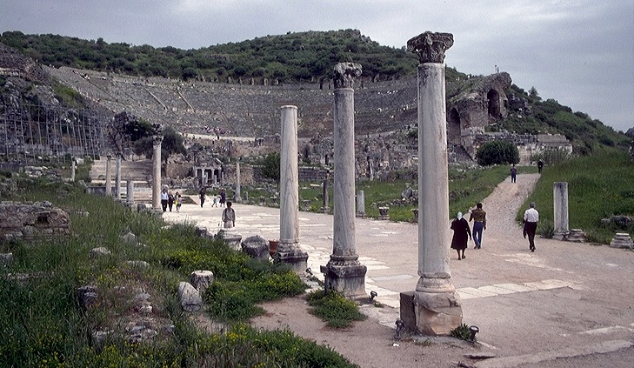
3. "الزخم الأسيوي"
53 – 57
ب. م
المحيط الأطلسي
أوروبا
أفسس القديمة
روما•
•مكدونية
آسيا
•أنطاكية بيسيدية
أعمال الرسل 18- 21
•
•أفسس
أفريقيا
أثينا
•أنطاكية السورية
البحر الأبيض المتوسط
3. "الزخم الآسيوي"
•أورشليم
الأهمية: وقتًا طويلاً في الكنيسة في أفسس؛ إقامة شاب من الموت؛ كُتبت رسائل مهمة؛ أعمال شغب من قبل صنّاع التذكارات الأفسسيين في ملعب المدينة.
العربية
9.65.08.
45
4
© 2006 TBBMI
9.65.08.
Notes:
ثم نأتي إلى زخم بولس الآسيوي... وهذا مسجل في أعمال الرسل 18- 21.
//// مرة أخرى، بدأت هذه الرحلة برًّا من أنطاكية السورية... وتم إعادة زيارة العديد من الكنائس الأولى... وشكّل طريقًا على شكل حدوة حصان حول بحر إيجة، في عودته إلى اليونان، سالكًا هذه الطريق مرة أخرى حول حدوة الحصان، وبقي في ترواس، ثم عاد عن طريق البحر إلى أنطاكية السورية.
//// أمضى بولس وقتًا طويلاً جدًا في معيشته وخدمته الكنيسة في مدينة أفسس. ويذكر لوقا أن بولس أقام شابًا من الموت في أفسس. العديد من الرسائل... ورسائلنا... تمت كتابتها من أفسس.
//// واحدة من أكثر الأحداث إثارة التي تم تسجيلها لنا وقعت أحداثها في ملعب مدينة أفسس عندما واجه صنّاع التذكارات في المدينة... أولئك الذين صنعوا تماثيلاً صغيرة للإلهة ديانا، التي كان معبدها في أفسس أحد عجائب الدنيا السبع في العالم القديم.
//// طول هذه الرحلة: حوالي خمس سنوات بين 53 و57 ب. م.

Slide 46
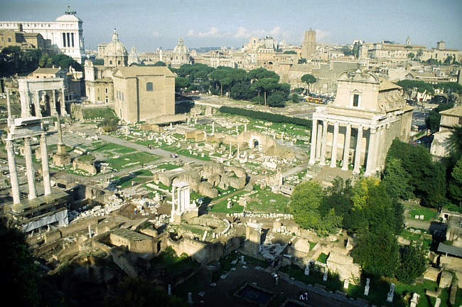
4. "إلى روما و أربح!"
59- 62
ب. م
ATLANTIC OCEAN
أوروبا
روما
•Macedonia
ميدان روما القديم
آسيا
•أنطاكية بيسيدية
•
•أفسس
أفريقيا
أثينا
أعمال الرسل 21- 28
•أنطاكية السورية
البحر الأبيض المتوسط
4. "إلى روما و أربح!"
•أورشليم
العربية
الأهمية: كسجين، أرسل إلى روما؛ التأثير المسيحي في السجن وبيت قيصر؛ رسائل مهمة لاحقة؛ "جاهدت الجهاد الحسن، حفظت الإيمان!"
9.65.08.
46
3
© 2006 TBBMI
9.65.08.
Notes:
أخيرًا... الرحلة رقم 4... أعمال الرسل 21- 28... "إلى روما وأربح" ... تصف رحلة بولس الأخيرة: تذكّر، أن بولس كتب ذات مرّة أن المسيح له هو الحياة... وأن يموت فسيكون ذلك ربحًا عظيمًا له إلى الأبد!
//// في هذه الرحلة، غادر سجنًا رومانيًا في قيصريّة – على الساحل الإسرائيلي – على متن سفينة رومانية لنقل الحبوب، ثم عن طريق البحر إلى إيطاليا مع توقفات متكررة على طول الطريق، نزولاً في بلدة صغيرة قرب مدينة نابولي الحالية، وأخيرًا، سافر على الأقدام مع أصدقائه إلى سجنه في روما.
//// كسجين من روما أرسِل إلى هناك للمحاكمة. ولكن حتى في روما، عندما كان في منزل مستأجر (أعمال 28: 30)، حملت روحه الحماسية للتبشير الإنجيل في ذلك المنزل ومنه إلى بيت قيصر. في السجن كتب أربع رسائل مهمة. ويعتقد بعض علماء الكتاب المقدس أنه قام برحلة إضافية إلى اسبانيا، لكن هذا غير مؤكد. في روما، وبعد ست سنوات أثناء سجنه الثاني، قدم ترنيمة للحياة الرائعة التي عاشها: "قد جاهدت الجهاد الحسن أكملتُ السعّي حفظتُ الإيمان!" (2 تي 4: 7).
//// طول الرحلة والإقامة في روما حتى وفاته... حوالي أربع سنوات... 59 إلى 62 ب. م.
//// المساعدة الدراسية رقم 36 تعطي نظرة نهائية عن جميع رحلات بولس مع تواريخها التقريبية حسب بعض المعارف الرصينة.

Slide 47


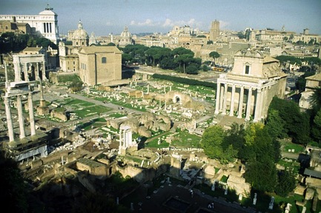
مساعدة الدراسة رقم 36
في لمحة سريعة: رحلات بولس التبشيرية
المحيط
الأطلسي
رقم 1- "الصنارة: المختبر"
أوروبا
(21 كتاب)‏
1 (--) 2 "مجمع أورشليم"
قضايا
الكنيسة
آسيا
2. "الزخم الأوروبي"
أفريقيا
الرسائل
3. "الزخم الآسيوي"
العربية
4. "إلى روما و أربح!"
9.65.08.
47
7
Notes:
حسنًا... لتلخيص هذا السجل الرائع لخدمة الإرساليات... هذه لمحات عن رحلات بولس التبشيرية...
//// الرحلة الأولى... الصنارة... المختبر... والتعرف عن المهمة التي دارت حولها...
//// ثم، في غضون ذلك، مجمع أورشليم الشهير... قضية النعمة... في صميم اللاهوت المسيحي... لم نعد نعيش في ظل الناموس...
//// الرحلة الثانية... الزخم الأوروبي... مع إقامة طويلة في كورنثوس، بالقرب من أثينا...
//// الرحلة الثالثة... الزخم الآسيوي... هذه المرّة، كان مقرها لفترة طويلة في مدينة أفسس، في تركيا اليوم...
//// وأخيرًا... الرحلة الرابعة والأخيرة... إلى روما وأربح... وفترة سجن طويلة... نتج عنها بعض رسائله المهمة.
//// الآن... مع تحديد منطقة جغرافية... لانتشار كنيسة ناشئة في أنحاء البحر الأبيض المتوسط... حان الوقت للتعمق في الرسائل نفسها.
نأتي الآن إلى كنوز العهد الجديد العظيمة من البصيرة والتعاليم الروحية المعروفة باسم...
//// ... الرسائل... أو خطابات التوجيه إلى الكنيسة الأولى. أعطت هذه الكتابات الفريدة للعالم دروسًا لا شبيه لها عن أعمق معاني الإيمان المسيحي والمتغيرات اللانهائية لعيش الحياة في الروح.

Slide 48
(21 كتاب)‏
قضايا
الكنيسة
الرسائل:
رسائل من بولس
تواريخ الكتابة:
الخمسينات – التسعينات ب. م
الرسائل
فيما يتعلق بالقضايا غير المستكشفة والتي تتطلب تعليمات جديدة وحاسمة في قيادة تلك المنظمة الجديدة (الكنيسة)
The ECCLESIA
The CHURCH.
معظم الرسائل من بولس
وبعضها من "الآخرون".
رسائل من
آخرين
Letters from
The Others
48
3
Notes:
لذلك يستمر العهد الجديد في تجميع مجموعة من الأعمال معًا تسمى الرسائل. في الواقع لدينا 21 رسالة شخصية تمامًا...
//// ... عمومًا، فيما يتعلق بالقضايا غير المستكشفة والتي تتطلب تعليمات جديدة وحاسمة في قيادة تلك المنظمة الجديدة، (الكنيسة ECCLESIA)، التي سميت (الكنيسة CHURCH).
//// هناك مجموعتان كبيرتان من هذه الرسائل. رسائل بولس الرسول... ورسائل من "الآخرون"، تسمى أحيانًا الرسائل العامة.
//// كتبت تلك الرسائل على مدى خمسة عقود من الخمسينات إلى التسعينات ب. م.

Slide 49

انتشار الكنيسة
الأولى
مواقع تمثيلية فقط
9.65.08.
©2006 TBBMI
49
Notes:
]على خريطة البحر الأبيض المتوسط: إدراج تلقائي لـ 31 نقطة تشير إلى الكنائس المزروعة حديثًا - للتوضيح فقط.[
كوسيلة للتواصل على نطاق واسع، تم كتابة هذه الرسائل المعممة إلى الكنائس الجديدة عبر حوض البحر الأبيض المتوسط – من فلسطين إلى إيطاليا، واليونان، وتركيا، وكريت اليوم. تعاملت – آنذاك والآن – مع جميع الأمور التي يمكن تخيلها للحياة والعيش بين أعضاء الكنائس العديدة التي ظهرت في جميع أنحاء تلك المنطقة.

Slide 50
لقد زودت الرسائل الكنيسة الأولى
بمبادئها الأساسية عن...
التنظيم، والتشغيل، والتوسع
الحياة في الكنيسة
الحياة في العائلة
الحياة بين الرجال والنساء في الكنيسة
الحياة في الروح
إنجاز المأمورية العظمى
©2006 TBBMI
9.65.08.
50
6
Notes:
لقد زودت الرسائل الكنيسة الأولى بمبادئها الأساسية عن:
//// التنظيم، والتشغيل، والتوسع...
//// للحياة في الكنيسة،
//// للحياة في العائلة،
//// للحياة بين رجال ونساء الكنيسة، والأهم من كل ذلك:
//// لحياة شخصية دائمة للتوسع في الروح عند توجيه
//// جهود الكنيسة الجديدة لإنجاز المأمورية العظمى.

Slide 51
(21 كتاب)‏
قضايا
الكنيسة
الرسائل:
رسائل من بولس
لذا فإن السؤال الكبير هو:
ما هو
أين؟
االرسائل من
الآخرين
مساعدة الدراسة رقم 20
51
Notes:
الآن... إحدى مشاكل مجموعة الرسائل هي: عدة أعمال بعناوين غريبة، ولا من طريقة واضحة لتذكر ما كان يدور حولها. كيف تحافظ على جميع تلك الأعمال الفردية في ترتيبها الصحيح؟ بالنسبة للعديد من قرّاء الكتاب المقدس، فهذا تحدٍ كبير. إذن، لدينا سلسلة من الاقتراحات التي قد تعالج هذا الموقف بالنسبة لك.
//// أعمل مع تعليمات مساعدة الدراسة رقم 20.

Slide 52
(21 كتاب)‏
قضايا
الكنيسة
رسائل
بولس
الرسائل
رسائل من
بولس
"Some ROMANS
have 2 CORS."
}
رومية
1 كورنثوس
2 كورنثوس
تعاليمه
الحاسمة
للكنيسة
الأولى
رومية
1 كورنثوس
2 كورنثوس
52
1
Notes:
لنبدأ من رسائل بولس... نبدأ من هنا...
//// ... مع هذه الجملة الصغيرة: معظم الرومان ROMANS لديهم (2 CORS)، لاحظ تهجئة الكلمة (CORS: C…O…R…S.) ومع بداية حركة مرور السيارات في روما على ما هو عليه، فهذه الجملة الصغيرة تعتبر صحيحة جدًا. إذن، لأغراضنا، يخبرنا هذا بترتيب الرسائل الثلاثة الأولى لبولس:
رسالة رومية ROMANS
رسالة كورنثوس الأولى FIRST CORINTHOS، و
رسالة كورنثوس الثانية SECOND CORINTHOS. هل وصلتك الفكرة؟

Slide 53
رسائل
بولس
(21 كتاب)
قضايا
الكنيسة
الرسائل
رسرسائل من
بولس.
"Some ROMANS
have 2 CORS."
رومية
1 كورنثوس
2 كورنثوس
غلاطية
أفسس
فيليبي
كولوسي
}
تعاليمه
الحاسمة
للكنيسة
الأولى
"Gentiles Eat Pork Chops."
الأمم يأكلون ضلوع الخنزير
غلاطية
أفسس
فيليبي
كولوسي
53
1
Notes:
المجموعة التالية: تبدأ بجملة تعريفها:
//// الأمم يأكلون ضلوع الخنزير "Gentiles Eat Pork Chops" والأحرف الأولى منها هي (G-E-P-C) والتي تعني بالترتيب:
رسالة غلاطية GALATIANS
رسالة أفسس EHESIANS
رسالة فيليبي PHILIPPIANS
ورسالة كولوسي COLOSSIANS
هل وصلتك الفكرة الآن؟ هذه الأدوات الصغيرة للتنظيم العقلي يمكنها أن تفعل المعجزات لأجل توضيح الطريقة التي نجمّع بها أجزاء الكتاب معًا عقليًا... وبعد ذلك... الطريقة التي يمكننا بواسطتها أن نتذكرها بسرعة ووضعها معًا من أجل دراسة أكثر فالية للكتاب المقدس وتطور روحي في أوقاتنا الهادئة.

Slide 54
رسائل
بولس
(21 كتاب)‏
قضايا
الكنيسة
الرسائل
رسائل من
بولس.
"Some ROMANS
have 2 CORS."
رومية
1 كورنثوس
2 كورنثوس
غلاطية
أفسس
فيليبي
كولوسي
تعاليمه
الحاسمة
للكنيسة
الأولى
"Gentiles Eat Pork Chops."
الأمم يأكلون ضلوع الخنزير
1 تسالونيكي
2 تسالونيكي
1 تيموثاوس
2 تيموثاوس
تيطس
}
مرثية أمين صندوق
الكنيسة:
"THose TIMid TIThers."
1 تسالونيكي
2 تسالونيكي
1 تيموثاوس
2 تيموثاوس
تيطس
54
1
Notes:
الآن.. لنجرب هذا ...
//// هذه هي مرثية أمين صندوق الكنيسة المستمرة: التي تعرفونها... وهي:
الأحرف الأولى من الكلمات "THOSE TIMID TITHERS" )دافعوا العشور الخجولين( –
الأحرف الأولى منها (TH-TI-TIT) تعطينا هذه النتيجة:
رسالتا تسالونيكي الأولى والثانية FIRST AND SECOND THESSALONIANS
رسالتا تيموثاوس الأولى والثانية FIRST AND SECOND TIMOTHY
والرسالة إلى تيطس، TITUS

Slide 55
رسائل
بولس
(21 كتاب)‏
قضايا
الكنيسة
الرسائل
رسائل من
بولس.
"Some ROMANS
have 2 CORS."
رومية
1 كورنثوس
2 كورنثوس
غلاطية
أفسس
فيليبي
كولوسي
تعاليمه
الحاسمة
للكنيسة
الأولى
"Gentiles Eat Pork Chops."
الأمم يأكلون ضلوع الخنزير
1 تسالونيكي
2 تسالونيكي
1 تيموثاوس
2 تيموثاوس
تيطس
مرثية أمين صندوق
الكنيسة:
"THose TIMid TIThers."
}
فيلمون
"The end of Paul's PHILE."
فليمون
55
1
Notes:
كتاب آخر بيراع بولس وبهذا نكون قد أكملنا مجموعته:
//// هذا هو الدليل... لقد وصلنا إلى نهاية ملف بولس... كما في ملف الكتاب المقدس... ومع ذلك فنحن نلفظ (PHILE) بـ (PH) وليس بحرف الـ (F) وهذا يرمز إلى الرسالة المسماة فليمون PHILEMON

Slide 56
رسائل
بولس
(21 كتاب)‏
قضايا
الكنيسة
الرسائل
رسائل من
بولس.
رسائل
بولس
في
تشكيلتها
الكاملة...
رومية
1 كورنثوس
2 كورنثوس
غلاطية
أفسس
فيليبي
كولوسي
تعاليمه
الحاسمة
للكنيسة
الأولى
1 تسالونيكي
2 تسالونيكي
1 تيموثاوس
2 تيموثاوس
تيطس
فيلمون
56
Notes:
وهنا المجموعة الكاملة لرسائل بولس: تذكر الأدوات العقلية الصغيرة لـلرسائل رومية، كورنثوس الأولى والثانية، غلاطية، أفسس، فيليبي، كولوسي، تسالونيكي الأولى والثانية، تيموثاوس الأولى والثانية، تيطس، وفليمون.

Slide 57
مساعدة الدراسة رقم 25
اثنتان من الحقائق اللاهوتية الرئيسية لبولس
أساس الفكر والممارسة المسيحيين
التبرير -- التحرر من ذنب الخطيئة...
وينتج الصلاح
حدث فوري يحصل مرة واحدة! ‏
تك 15: 6 آمن إبرام بالرب فحسبه له برًا
التقديس - - الانفصال لبعض الاستخدامات المقدسة
عملية نضج مستمرة!‏
1 كو 1: 2 إلى كنيسة الله التي في كورنثوس المقدسين في المسيح يسوع المدعوّين قديسين، مع جميع الذين باسم يسوع المسيح في كل مكان --
2 كو 15: 17، رو 5: 1- 4
57
8
Notes:
قبل أن تترك قسم بولس الخاص بمجموعة الرسائل، انتقل إلى مساعدة الدراسة رقم 25... حيث...
//// ... سنشير إلى نقطتي ارتكاز في كل ما فكر به، وعلمه، وكتبه. اثنتان من الحقائق اللاهوتية الرئيسية لبولس مهمتان لأنهما أساس الفكر والممارسة المسيحيين.
//// أولاً... كلمة التبرير... التي تعني التحرر من الذنب والخطية وتنتج الاستقامة.
//// الفكرة هي: التبرير هو حدث فوري يحصل "مرة واحدة".
//// يعيدنا التبرير إلى إبراهيم مباشرة ولقائه مع الله في تكوين 15: 6. وتخبرنا الكلمة أن أبرام "آمن بالرب ]الله[ فحسبه له برًّا".
//// بعد ذلك... التقديس... هذه الكلمة تعني "الانفصال لبعض الاستخدامات المقدسة".
//// على العكس من التبرير، فالتقديس هو عملية نضج مستمرة... تنمو يوميًا... وتنضج باضطراد!
//// في كورنثوس الأولى 1: 2 كتب بولس: "إلى كنيسة الله التي في كورنثوس المقدسين في المسيح يسوع المدعوّين قديسين، مع جميع الذين باسم يسوع المسيح في كل مكان..." ثمة إشارات أخرى للتقديس في كورنثوس الثانية 5: 17 ورومية 5: 1- 4.
//// التبرير... حَدَث لمرّة واحدة... التبرير... عملية نضج مستمرة.

Slide 58
(21 كتاب)
قضايا
الكنيسة
الرسائل
رسائل من
بولس.
رسائل
من
الآخرين"
العبرانيين
يعقوب
1 بطرس
2 بطرس
1 يوحنا
2 يوحنا
3 يوحنا
يهوذا
رومية
1 كورنثوس
2 كورنثوس
غلاطية
أفسس
فيليبي
كولوسي
1 تسالونيكي
2 تسالونيكي
1 تيموثاوس
2 تيموثاوس
تيطس
الرسائل
العامة
(ليست من بولس)
فيلمون
رسائل من
الآخرين
العبرانيين
"في تلفزيون أورشليم،
طاقم الأخبار العبري..
يعقوب،
بطرس،
يوحنا،
و
يهوذا."
يعقوب
1 بطرس
2 بطرس
1 يوحنا
2 يوحنا
3 يوحنا
يهوذا
58
3
Notes:
حان الوقت الآن لإكمال مجموعة الرسائل مع تلك التي كتبت من قبل كتّاب آخرين في مشهد قديم في ذلك الوقت.
//// هذه هي الرسائل التي من الآخرين... أو المعروفة باسم الرسائل العامّة.
//// ولك هناك دليل حولها: كما ترى... في أورشليم... مكان فيه الكثير من الوسائط على الهواء طوال الوقت... ثمة طاقم أخبار تلفزيوني عبري...والطاقم مكون من أربعة أشخاص... يعقوب... وبطرس... ويوحنا... ويهوذا. وهذا، بدوره، ينتج لنا هذه الرسائل النهائية بالترتيب:
//// عبرانيين، يعقوب، بطرس الأولى، بطرس الثانية، يوحنا الأولى، يوحنا الثانية، يوحنا الثالثة، وأخيرًا... يهوذا.
هذه الخدع العقلية الصغيرة يمكن أن تعني الفرق بين حرية الحركة عبر أسفار ورسائل العهد الجديد... أو مصدرًا للارتباك يغلق ببساطة الكتاب أمام الكثير من الناس فكريًا والآخرين الذين نتواجه معهم في حياتنا اليومية.

Slide 59
(21 كتاب)‏
قضايا
الكنيسة
الرسائل
رسائل من
بولس.
المجموعة
الكاملة
لرسائل
العهد
الجديد
(الرسائل)
"Seems most ROMANS
have 2 CORS."
رومية
1 كورنثوس
2 كورنثوس
غلاطية
أفسس
فيليبي
كولوسي
"Gentiles Eat Pork Chops."
الأمم يأكلون ضلوع الخنزير
1 تسالونيكي
2 تسالونيكي
1 تيموثاوس
2 تيموثاوس
تيطس
مرثية أمين صندوق
الكنيسة:
"THose TIMid TIThers."
فيلمون
"The end of Paul's PHILE."
رسائل من
الآخرين
العبرانيين
" في تلفزيون أورشليم
طاقم الأخبار العبري...
يعقوب،
بطرس،
يوحنا،
و
يهوذا."
يعقوب
1 بطرس
2 بطرس
1 يوحنا
2 يوحنا
3 يوحنا
يهوذا
©2006 TBBMI
59
5
Notes:
إذن، هنا، المجموعة الكاملة لجميع الرسائل من جميع الكتّاب، مع جميع الأدوات العقلية لتصنيف وتذكّر ترتيبها... من الأعلى على الأسفل...
//// رسالة رومية، ورسالتا كورنثوس الأولى والثانية
//// رسائل غلاطية... أفسس... فيليبي... كولوسي
//// رسالتا تسالونيكي الأولى والثانية... رسالتا تيموثاوس الأولى والثانية... وتيطس
//// رسالة فليمون...
//// عبرانيين... يعقوب... رسالتا بطرس الأولى والثانية... رسائل يوحنا الأولى والثانية والثالثة، ويهوذا.

Slide 60
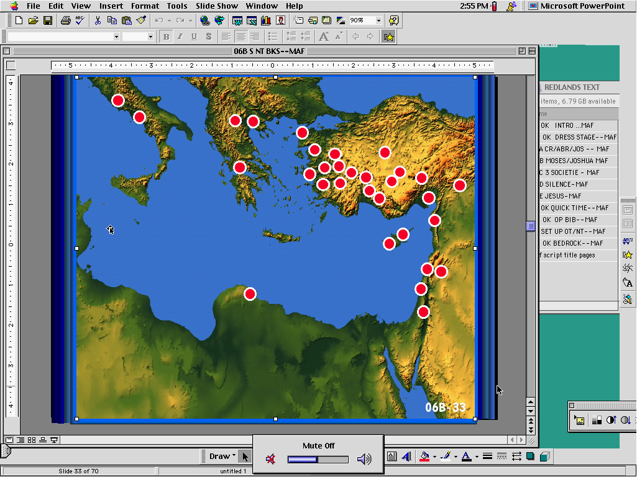
(21 كتاب)
قضايا
الكنيسة
الرسائل
رسائل من
بولس.
رومية
1 كورنثوس
2 كورنثوس
المجموعة
الكاملة
لرسائل
العهد
الجديد
غلاطية
أفسس
فيليبي
كولوسي
1 تسالونيكي
2 تسالونيكي
1 تيموثاوس
2 تيموثاوس
تيطس
الرسائل
المعممة إلى
الكنيسة
الأولى
فيلمون
رسائل من
الآخرين
العبرانيين
يعقوب
1 بطرس
2 بطرس
1 يوحنا
2 يوحنا
3 يوحنا
يهوذا
60
Notes:
تلك هي الرسائل التي وصلت إلينا عبر التاريخ. ربما كان هناك غيرها جيدة، لكن هذه هي التي رأي الله أنه من المناسب أن يحفظها لنا اليوم.

Slide 61
لماذا تمت
كتابتها...في
المركز الأول؟
ماذا عن
الأفكار وراء
الرسائل؟
61
1
Notes:
قبل أن نترك الرسائل، علينا الإجابة على سؤال كثيرًا ما يُسأل لمعلمي الكتاب المقدس. أولاً... ما هي الأفكار وراء الرسائل؟
//// بمعنى آخر... لماذا كتبت في المقام الأول؟

Slide 62
مساعدة الدراسة رقم 26
LETTERS هي رسائلEPISTLES الرسائل
من قسمين...
تدعى الرسائل البولسيّة
رسائل كتبها بولس
والرسائل العامّة
رسائل "من الآخرين"
62
6
Notes:
باستخدام مساعدة الدراسة رقم 26 للمساعدة في وضع هذه الأمور معًا...
//// هذه الرسائل Epistles هي في الواقع رسائل Letters...
//// ... من قسمين...
//// ... تدعى الرسائل البولسيّة...
//// ... والرسائل العامّة...
//// أو الرسائل التي كتبها بولس...
//// ورسائل من "الآخرين".

Slide 63
أولاً: رسائل من بولس
رومية
1 كو
2 كو
غلاطية
أفسس
فيليبي
كولوسي
التبرير
بالإيمان
السلوك المسيحي
في
الكنيسة
أصالة رسولية
بولس
قوة
النعمة
موقف
ومسيرة
المؤمن
يسوع
المسيح
فرحنا
يسوع
المسيح
كافٍ تمامًا
1: 17
1: 2
12: 9
3: 2
1: 3
4: 4
2: 10
1 كورنثوس 1: 2
إلى كنيسة الله التي في كورنثوس المقدسين في المسيح يسوع المدعوّين قديسين مع جميع الذين يدعون باسم ربنا يسوع المسيح في كل مكان لهم ولنا.
2 كورنثوس 12: 9
فقال لي تكفيك نعمتي لأن قوّتي في الضعف تكمل. فبكل سرور أفتخر بالحري في ضعفاتي لكي تحل عليّ قوّة المسيح.
أفسس 1: 3
مبارك الله أبو ربنا يسوع المسيح الذي باركنا بكل بركة روحيّة في السماويات في المسيح.
رومية 1: 17
لأن فيه معلن برّ الله بإيمان لإيمان كما هو مكتوب أما البار فبالإيمان يحيا.
كولوسي 2: 10
وأنتم مملوؤون فيه الذي هو رأس كل رياسة وسلطان.
غلاطية 3: 2
أريد أن أتعلم منكم هذا فقط أ بأعمال الناموس اخذتم الروح أم بخبر الإيمان؟
فيليبي 4: 4
أفرحوا في الرب كل حين وأقول أيضًا أفرحوا!
63
7
Notes:
أولاً... الرسائل بقلم بولس... إعطاء فكرة رئيسية واحدة فقط من كل من هذه الرسائل... بالتأكيد هناك أفكارًا أخرى ما وراء ذلك.
على سبيل المثال:
+ + + + + + +
//// رومية 1: 17 ... التبرير بالإيمان...
"لأن فيه معلن بر الله بإيمان لإيمان كما هو مكتوب أما البار فبالإيمان يحيا".
+ + + + + + +
//// 1 كورنثوس 1: 2... يتعلق بالسلوك المسيحي في الكنيسة...
"إلى كنيسة الله التي في كورنثوس المقدّسين في المسيح يسوع المدعوّين قديسين مع جميع الذين يدهون باسم ربنا يسوع المسيح في كل مكان لهم ولنا".
+ + + + + + +
//// 2 كورنثوس 12: 9... حول أصالة رسولية بولس...
"فقال لي تكفيك نعمتي لإن قوّتي في الضعف تكمل. فبكل سرور أفتخر بالحرّي في ضعفاتي لكي تحلّ عليّ قوة المسيح".
+ + + + + + +
//// غلاطية 3: 2... عن قوّى النعمة...
"أريد أن أتعلّم منكم هذا فقط أ بأعمال الناموس أخذتم الروح أم بخبر الإيمان".
+ + + + + + +
//// أفسس 1: 3... عن موقف ومسيرة المؤمن...
"مبارك الله أبو ربنا يسوع المسيح الذي باركنا بكل بركة روحية في السماويات في المسيح".
+ + + + + + +
//// فيليبي 4: 4... يسوع المسيح فرحنا...
"أفرحوا في الرّب كل حين وأقول أيضًا أفرحوا".
+ + + + + + +
//// كولوسي 2: 10... يسوع المسيح: كافٍ تمامًا...
"وأنتم مملوؤون فيه الذي هو رأس كل رياسة وسلطان".
+ + + + + + +

Slide 64
أولاً: رسائل من بولس
رومية
1 كو
2 كو
غلاطية
أفسس
فيليبي
كولوسي
التبرير
بالإيمان
السلوك المسيحي
في
الكنيسة
أصالة رسولية
بولس
قوة
النعمة
موقف
ومسيرة
المؤمن
يسوع
المسيح
فرحنا
يسوع
المسيح
كافٍ تمامًا
1: 17
1: 2
12: 9
3: 2
1: 3
4: 4
2: 10
1 تس
2 تس
1 تيموثاوس
2 تيموثاوس
تيطس
فليمون
مجيء
يوم الرب
الترتيب
الصحيح
في الكنيسة
حافظ على
الإنجيل؛
بشّر به
مؤهلات
الشيوخ
قبول
الآخرين في
المسيح
أحداث
الأيام الأخيرة
1: 10
1: 6
2: 8
1: 13
2: 1- 2
17 - 18
2 تسالونيكي 1: 6- 7
إذ هو عادل عند الله أن الذين يضايقونكم يجازيهم ضيقًا. وأياكم الذين تتضايقون راحة معنا عند استعلان الرب يسوع من السماء مع ملائكة قوته.
2 تيموثاوس 1: 13
تمسّك بصورة الكلام الصحيح الذي سمعته مني في الإيمان والمحبة التي في المسيح يسوع.
1 تيموثاوس 2: 8
فأريد أن يصلي الرجال في كل مكان رافعين أيادي طاهرة بدون غضب ولا جدال.
1 تسالونيكي 1: 10
وتنتظروا ابنه من السماء الذي أقامه من الأموات يسوع الذي ينقذنا من الغضب الآتي.
فليمون 17- 18
فإن كنت تحسبني شريكًا فاقبله نظيري. ثم إن كان قد ظلمك بشيء أو لك عليه دينٌ فاحسب ذلك عليّ.
تيطس 2: 1- 2
وأما أنت فتكلم بما يليق بالتعليم الصحيح. أن يكون الأشياخ صاحين ذوي وقار متعقلين أصحاء في الإيمان والمحبة والصبر.
©2006 TBBMI
64
5
Notes:
1 تسالونيكي 1: 10... بخصوص أحداث الأيام الأخيرة...
"وتنتظروا ابنه من السماء الذي أقامه من الأموات يسوع الذي ينقذنا من الغضب الآتي".
+ + + + + + +
//// 2 تسالونيكي 1: 6 و7... المزيد عن مجيء يوم الرّب...
"إذ هو عادل عند الله أن الذين يضايقونكم يجازيهم ضيقًا. وإياكم الذين تتضايقون راحة معنا عند استعلان الرب يسوع من السماء مع ملائكة قوّته".
+ + + + + + +
//// 1 تيموثاوس 2: 8... في أمور تتعلق بالترتيب الصحيح في الكنيسة...
"فأريد أن يصلي الرجال في كل مكان رافعين أيادي طاهرة بدون غضب ولا جدال".
+ + + + + + +
//// 2 تيموثاوس 1: 13... ينصح بولس تيموثاوس أن يحافظ على الإنجيل ويبشّر به...
"تمسّك بصورة الكلام الصحيح الذي سمعته مني في الإيمان والمحبة التي في المسيح يسوع".
+ + + + + + +
//// تيطس 2: 1- 2... حول مؤهلات الشيوخ في الكنيسة...
"وأمّا أنت فتكلم بما يليق بالتعليم الصحيح. أن يكون الأشياخ صاحين ذوي وقار متعقّلين أصحّاء في الإيمان والمحبّة والصبر".
+ + + + + + +
//// فليمون 17-18... آخر رسائل بولس في المجموعة... دروس حول قبول الآخرين في المسيح...
"فإن كنت تحسبني شريكًا فاقبله نظيري. ثم إن كان قد ظلمك بشيء أو لك عليه دينٌ فاحسب ذلك عليّ".
+ + + + + + +

Slide 65
أولاً: رسائل من بولس
رومية
1 كو
2 كو
غلاطية
أفسس
فيليبي
كولوسي
التبرير
بالإيمان
السلوك المسيحي
في
الكنيسة
أصالة رسولية
بولس
قوة
النعمة
موقف
ومسيرة
المؤمن
يسوع
المسيح
فرحنا
يسوع
المسيح
كافٍ تمامًا
2 بطرس 2: 1
ولكن كان أيضًا في الشعب أنبياء كذبة كما سيكون فيكم أيضًا معلمون كذبة الذين يدسون بدع هلاك وإذ هم ينكرون الرب الذي اشتراهم يجلبون على أنفسهم هلاكًا سريعًا.
3 يوحنا العددان 4، 11
ليس لي فرح أعظم من هذا أن أسمع عن أولادي أنهم يسلكون بالحق. أيها الحبيب لا تتمثل بالشّر بل بالخير لأن من يصنع الخير هو من الله ومن يصنع الشر فلم يبصر الله.
1 بطرس 2: 7
فلكم أنتم الذين تؤمنون الكرامة وأما للذين لا يطيعون فالحجر الذي رفضه البناؤون هو قد صار رأس الزاوية.
يهوذا العددان 20- 21
وأما أنتم أيها الأحباء فابنوا أنفسكم على إيمانكم الأقدس مصلين في الروح القدس واحفظوا أنفسكم في محبة الله منتظرين رحمة ربنا يسوع المسيح للحياة الأبدية.
يعقوب 2: 26
لأنه كما أن الجسد بدون روح ميت هكذا الإيمان أيضًا بدون أعمال ميت.
عبرانيين 1: 4
صائرًا أعظم من الملائكة بمقدار ما ورث اسمًا أفضل منهم.
1 يوحنا 5: 13
كتبت هذا إليكم أنتم المؤمنين باسم ابن الله لكي تعلموا أن لكم حياة أبدية ولكي تؤمنوا باسم ابن الله.
2 يوحنا العدد 3
تكون معكم نعمة ورحمة وسلام من الله الآب ومن الرب يسوع المسيح ابن الآب بالحق والمحبة.
1: 17
1: 2
12: 9
3: 2
1: 3
4: 4
2: 10
1 تس
2 تس
1 تيموثاوس
2 تيموثاوس
تيطس
فليمون
العبرانيين
مجيء
يوم الرب
الترتيب
الصحيح
في الكنيسة
حافظ على
الإنجيل؛
بشّر به
مؤهلات
الشيوخ
قبول
الآخرين في
المسيح
يسوع المسيح:
السامي،
والكافي
أحداث
الأيام الأخيرة
1: 10
1: 6
2: 8
1: 13
2: 1- 2
17 - 18
1: 4
يعقوب
1 بطرس
2 بطرس
1 يوحنا
2 يوحنا
3 يوحنا
يهوذا
الإيمان بالأعمال
في
الحياة اليومية
حياة
المسيحي
وواجبه
المعلمين
الكذبة في
الكنيسة
الخلاص مضمون؛
الانتباه من
المعلمين الكذبة
السير حسب
وصايا المسيح
سلطة
يوحنا الرسولية
الكفاح من
أجل
الإيمان
2: 26
2: 7
2: 1
5: 13
العدد 3
العدد 4، 11
العدد 20 - 21
ثانيَا: الرسائل من "الآخرين"
65
8
Notes:
ننتقل الآن إلى الرسائل من الآخرين...
+ + + + + + +
//// عبرانيين 1: 4... يسوع المسيح السامي والكافي...
"صائرًا أعظم من الملائكة بمقدار ما ورث اسمًا أفضل منهم".
+ + + + + + +
//// يعقوب 2: 26... الإيمان بالأعمال في الحياة اليومية...
"لأنه كما أنه الجسد بدون روح ميت هكذا الإيمان أيضًا بدون أعمال ميت". + + + + + + +
//// 1 بطرس 2: 7... حياة المسيحي وواجبه...
"فلكم أنتم الذين تؤمنون الكرامة وإما للذين لا يطيعون فالحجر الذي رفضه البناؤون هو قد صار رأس الزاوية".
+ + + + + + +
//// 2 بطرس 2: 1... تحذيرات من المعلمين الكذبة في الكنيسة...
"ولكن كان أيضًا في الشعب أنبياء كذبة كما سيكون فيكم أيضًا معلمون كذبة الذين يدسّون بدع هلاك وإذ هم ينكرون الرب الذي اشتراهم يجلبون على أنفسهم هلاكًا سريعًا".
+ + + + + + +
//// 1 يوحنا 5: 13... كتب الرسول الذي يحبه يسوع عن يقين الخلاص، وأيضًا الانتباه من المعلمين الكذبة في الكنيسة...
"كتبتُ هذا إليكم أنتم المؤمنين باسم ابن الله لكي تعلموا أن لكم حياة أبدية".
+ + + + + + +
//// 2 يوحنا الآية 3... السير حسب وصايا المسيح...
"تكون معكم نعمة ورحمة وسلام من الله الآب ومن الرب يسوع المسيح ابن الآب بالحق والمحبة".
+ + + + + + +
//// 3 يوحنا الآيتين 4 و11... يعالج يوحنا سلطته الرسولية ونصيحته لفعل الخير...
"ليس لي فرح أعظم من هذا أن أسمع عن أولادي أنهم يسلكون بالحق... أيها الحبيب لا تتمثل بالشر بل بالخير لأن من يصنع الخير هو من الله ومن يصنع الشر فلم يبصر الله".
+ + + + + + +
//// يهوذا الآيتين 20-21... وأخيرًا... آخر كل الرسائل... يكتب الرسول يهوذا عن عزم المسيحي للكفاح من أجل الإيمان...
"وأما أنتم أيها الأحباء فابنوا أنفسكم على إيمانكم الأقدس مصلين في الروح القدس... واحفظوا أنفسكم في محبة الله منتظرين رحمة ربنا يسوع المسيح للحياة الأبدية".
+ + + + + + +

Slide 66
أولاً: رسائل من بولس
رومية
1 كو
2 كو
غلاطية
أفسس
فيليبي
كولوسي
التبرير
بالإيمان
السلوك المسيحي
في
الكنيسة
أصالة
رسولية
بولس
قوة
النعمة
موقف
ومسيرة
المؤمن
يسوع
المسيح
فرحنا
يسوع المسيح
كافٍ تمامًا
1: 17
1: 2
7: 6؛ 12: 9
3: 2
1: 3
3: 7؛ 4: 4
2: 10
1 تس
2 تس
1 تيموثاوس
2 تيموثاوس
تيطس
فليمون
العبرانيين
مجيء
يوم
الرب
الترتيب
الصحيح في الكنيسة
حافظ على
الإنجيل؛
بشّر به
مؤهلات
الشيوخ
قبول الآخرين
في المسيح
يسوع المسيح: السامي
والكافي
أحداث
الأيام الأخيرة
1: 10
3: 5
3: 9
1: 13
2: 1- 2
العدد 17
1: 4
يعقوب
1 بطرس
2 بطرس
1 يوحنا
2 يوحنا
3 يوحنا
يهوذا
الإيمان بالأعمال في
الحياة اليومية
حياة
المسيحي
وواجبه
المعلمين الكذبة
في
الكنيسة
الخلاص مضمون
الانتباه من
المعلمين الكذبة
السير حسب
وصايا
المسيح
سلطة
يوحنا الرسولية
الكفاح من
أجل
الإيمان
2: 26
2: 7
2: 1
5: 13
العدد 3
العددان 4، 11
العددان 20- 21
ثانيًا: الرسائل من "الآخرين"
66
Notes:
وهكذا... فالمجموعة الكاملة من الرسائل إلى الكنيسة الأولى... أمثلة للتعليم والنظام المسيحيين، من المستحيل بالنسبة لنا أن نصل إلى حدّ عمقها وتطبيقها في حياتنا ونضجنا في الروح.

Slide 67

روما
أفسس
مكدونية
كولوسي
فليمون
2 كورنثوس
فيليبي
1 تيموثاوس..
أفسس
العبرانيين؟
1 بطرس
كورنثوس
2 بطرس
1 كورنثوس
أنطاكية
السورية
رومية
2 تيموثاوس..
1 تس
تيطس
2 تس..
1 يوحنا
2 يوحنا
غلاطية..
أين
كتبت؟
3 يوحنا..
أورشليم
يعقوب
يهوذا..
9.65.08.
27
©2006 TBBMI
67
Notes:
الآن... سؤال أخير عن الرسائل... أين كتبت؟
نحن نعلم ستة مواقع نشأت منها حول البحر الأبيض المتوسط...
//// أورشليم
//// أنطاكية السورية
//// أفسس
//// كورنثوس
//// منطقة مقدونيا
//// وروما القديمة. ثم، بدءا من أورشليم، مهد الكنيسة الأم للمسيحية الناشئة. وليس بالضرورة في ترتيب كتابتها.
//// رسالة يعقوب
//// ويهوذا
ثم شمالاً إلى أنطاكية السورية... حيث أقام بولس سنوات عديدة...
//// رسالته إلى أهل غلاطية.
ثم من أفسس
//// كورنثوس الأولى
//// تيطس
//// يوحنا الأولى
//// يوحنا الثانية.. و
//// يوحنا الثالثة
وإلى الشرق من كورنثوس، ليس بعيدًا عن أثينا... كتب بولس
//// الرسالة العظيمة إلى أهل رومية
//// تسالونيكي الأولى... و
//// تسالونيكي الثانية
شمالاً، في مكان ما في منطقة مقدونيا...
//// كتب كورنثوس الثانية
//// ورسالة بولس الأولى إلى تيموثاوس
وكانت روما موقعًا للعديد من الرسائل... مثل
//// الرسالة إلى أهل أفسس
//// وإلى أهل كولوسي
//// والرسالة القصيرة إلى فليمون
//// وأهل فيليبي.
وأيضًا من روما...
//// رسالتا بطرس الأولى
//// والثانية و
//// وتيموثاوس الثانية.
وآخر رسالة في هذه المجموعة...
//// العبرانيين... وقد يكون مصدرها إما جزيرة كريت أو من روما – وبسبب الأدلة الموجودة في الكتابات لسنا متأكدين.

Slide 68
روما
أفسس
مكدونية
كولوسي
فليمون
2 كورنثوس
فيليبي
1 تيموثاوس..
أفسس
العبرانيين؟
1 بطرس
كورنثوس
2 بطرس
أنطاكية
السورية
رومية
1 كورنثوس
2 تيموثاوس..
1 تس
تيطس
2 تس..
1 يوحنا
2 يوحنا
غلاطية..
الرسائل
المعممة...
البقاء على اتصال!
3 يوحنا..
أورشليم
يعقوب
يهوذا..
9.65.08.
©2006 TBBMI
68
Notes:
الآن... إذا توقفنا مرة أخرى عند هذا الشكل التمثيلي الذي يصور الكنائس البعيدة.. وعلى نطاق واسع... يمكننا تقدير أهمية بولس والآخرين للبقاء على اتصال مع المنظمات الجديدة قليلة الخبرة في أنحاء حوض البحر الأبيض المتوسط. بدون هذه "الرسائل المعممة" فمن المشكوك فيه أن الكنيسة كانت ستنجو. ولن يكون لدينا تعليمات حاسمة لتنفيذ مأمورية ربنا في زمننا.

Slide 69
أقسام العهد الجديد الأربعة:
كتبت بين السنوات الأربعين والتسعين ب. م.
(4 كتب)
(كتاب واحد)
(21 كتاب)
(كتاب واحد)
حقائق
ولاهوت
تاريخ
الكنيسة
قضايا
الكنيسة
مستقبل
الأبدية
الأناجيل
أعمال
الرسل
الرسائل
سفر
الرؤيا
مساعدة الدراسة رقم 27
69
Notes:
باستخدام مساعدة الدراسة رقم 27، نكون قد وصلنا الذروة الكبرى لوثيقة إيماننا الأساسية... كتاب واحد فقط... رؤيا يسوع المسيح للرسول يوحنا.

Slide 70
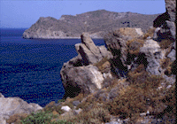
سفر الرؤيا
كتب في
جزيرة بطمس حوالي
العام 95 ب. م.
لمحات عن مستقبل الأبدية
في ستة مشاهد رئيسية...
رسائل لـ 7 كنائس
دينونات الختوم
دينونات الأبواق
دينونات الجامات
الكنيسة المرتدة
عودة المسيح
(كتاب واحد)
مستقبل
الأبدية
سفر
الرؤيا
70
9
Notes:
صيغ من قبل الرسول العجوز قرب نهاية حياته،
//// تم نفي يوحنا إلى جزيرة بطمس حوالي العام 95 ب. م. حيث أعطى الرب يوحنا – ولنا – نظرة هائلة لمستقبل الأبدية.
//// لمح يوحنا رؤيا لعظمة لا مثيل لها – وحيرة – أسرت قرّاء الكتاب المقدس منذ نشأته. في الكتاب المقدس بشكل أساسي، نظرة رفيعة المستوى للكتاب المقدس بأكمله، ويمكننا فقط تقديم نظرة عالية لهذا السفر النهائي من الكتاب المقدس على حد سواء.
سفر الرؤيا هو وثيقة جدال هائل فيما يخص معناه عبر تاريخ الكنيسة والقرون.
//// في هذه اللمحة عن مستقبل الأبدية، هناك ستة أقسام أو مشاهد رئيسية في سفر الرؤيا يتفق عليها معظم قرّاء الكتاب المقدس أنها القطاعات الرئيسية لرقعتها الهائلة. وهي:
//// الرسائل للكنائس السبع
//// دينونات الختوم
//// دينونات الجامات
//// دينونات الأبواق
//// الكنيسة المرتدة، و
//// عودة المسيح.

Slide 71



نسيج من التسلسل الزمني للكتاب المقدس
٧
٣ عصور
السماء الجديدة ، الأرض الجديدة
٤ شخصيات
دينونة العرش الأبيض العظيم
عشاء عرس الخروف
ملك المسيح في الأرض
يو
يسوع
المجىء الثانى
خل
مو
فوض
سبي
صمت
أبر
يش
ملك
العهد الأبراهيمي
الملك الأرضي
للمسيح
السماء الجديدة
والأرض الجديدة
عشاء عرس
الخروف
دينونة العرش الأبيض
العظيم
المجيء الثاني
للمسيح
عهد الأرض
العهد الداودي
العهد الجديد
9.65.08..
٥
© 2006 TBBMI
71
Notes:
بعد ذلك... ستتذكر من "نسيج التسلسل الزمني للكتاب المقدس" الخيوط الأخيرة التي شكلت الحبكة العمودية لهذا النسيج العقلي. وقد حددنا تلك الخيوط العمودية على أنها:
//// عشاء عرس الخروف،
//// المجيء الثاني للمسيح،
//// الملك الأرضي للمسيح
//// دينونة العرش الأبيض العظيم
//// السماء الجديدة والأرض الجديدة.
مرة أخرى... تدرك معظم قطاعات جسد المسيح هذه الأحداث الخمسة، في الاصحاحات الأخيرة من سفر الرؤيا، على أنها أفعالاً مهمة يجب أن يتم التعامل معها بالخليقة كلها في وقت ما مستقبلاً، تم التوسع بها قليلاً، وها هي...

Slide 72
سفر الرؤيا
كتب في
جزيرة بطمس حوالي
العام 95 ب. م.
لمحات عن مستقبل الأبدية
خمس نقاط
ارتكاز في
سفر الرؤيا
19- 21
(كتاب واحد)
مستقبل
الأبدية
سفر
الرؤيا
72
Notes:
خمس نقاط ارتكاز في سفر الرؤيا في الاصحاحات 19- 21.

Slide 73
عشاء عرس الخروف
رؤ 19: 1- 10
سفر الرؤيا
لمحات عن مستقبل الأبدية
رؤ 19: 9 "وقال لي
أكتب طوبى للمدعوين
إلى عشاء عرس الخروف.
وقال هذه هي
أقوال الله الصادقة."
73
Notes:
أولاً... عشاء عرس الخروف... موجود في رؤيا 19: 1- 10... من الآية 9 من ذلك الاقتباس: "وقال لي أكتب طوبى للمدعوين إلى عشاء عرس الخروف. وقال هذه هي أقوال الله الصادقة".

Slide 74
عشاء عرس الخروف
رؤ 19: 1- 10
سفر الرؤيا
لمحات عن مستقبل الأبدية
المجيء الثاني ليسوع المسيح
رؤ 19: 11-16
رؤ 19: 11، 16
"ثم رأيت السماء مفتوحة
وإذا فرس أبيض والجالس عليه
يدعى أمينًا وصادقًا وبالعدل يحكم ويحارب. وله على ثوبه
وعلى فخذه اسم مكتوب
ملك الملوك
ورب الأرباب."
74
Notes:
المجيء الثاني ليسوع المسيح... رؤيا 19: 11- 16...
تقرأ الآيتان 11 و16: "ثم رأيت السماء مفتوحة وإذا فرس أبيض والجالس عليه يدعى أمينًا وصادقًا وبالعدل يحكم ويحارب... وله على ثوبه وعلى فخذه اسم مكتوب ملك الملوك ورب الأرباب".

Slide 75
عشاء عرس الخروف
رؤ 19: 1- 10
سفر الرؤيا
لمحات عن مستقبل الأبدية
المجيء الثاني ليسوع المسيح
رؤ 19: 11-16
رؤ 20: 6
"مبارك ومقدس من له نصيب
في القيامة الأولى.
هؤلاء ليس للموت الثاني
سلطان عليهم
بل سيكونون كهنة لله والمسيح
وسيملكون معه ألف سنة."
الملك الأرضي للمسيح
رؤ 20: 4- 6
75
Notes:
المُلك الأرضي للمسيح... رؤيا 20: 4- 6. هنا الآية 6: "مبارك ومقدس من له نصيب في القيامة الأولى. هؤلاء ليس للموت الثاني سلطان عليهم بل سيكونون كهنة لله والمسيح وسيملكون معه ألف سنة".

Slide 76
عشاء عرس الخروف
رؤ 19: 1- 10
سفر الرؤيا
لمحات عن مستقبل الأبدية
المجيء الثاني ليسوع المسيح
رؤ 19: 11-16
رؤ 20: 11- 12
"ثم رأيت عرشًا عظيمًا أبيض
والجالس عليه الذي من وجهه هربت الأرض والسماء ولم يوجد لها موضع.
ورأيت الأموات صغارًا وكبارًا
واقفين أمام الله وانفتحت أسفار
وانفتح سفر آخر هو سفر الحياة
ودِينَ الأموات مما هو مكتوب في الأسفار
بحسب أعمالهم".
الملك الأرضي للمسيح
رؤ 20: 4- 6
دينونة العرش الأبيض العظيم
رؤ 20: 11- 15
76
Notes:
دينونة العرش الأبيض العظيم... رؤيا 20: 11- 15... وهنا الآيتان 11 و12:
"ثم رأيت عرشًا عظيمًا أبيض والجالس عليه الذي من وجهه هربت الأرض والسماء ولم يوجد لها موضع... ورأيت الأموات صغارًا وكبارًا واقفين أمام الله وانفتحت أسفار وانفتح سفر آخر هو سفر الحياة ودِينَ الأموات مما هو مكتوب في الأسفار بحسب أعمالهم".

Slide 77
عشاء عرس الخروف
رؤ 19: 1-10
سفر الرؤيا
لمحات عن مستقبل الأبدية
المجيء الثاني ليسوع المسيح
رؤ 19: 11-16
رؤ 21: 1- 2
"ثم رأيت سماء جديدة وأرضًا جديدة
لأن السماء الأولى والأرض الأولى
مضتا والبحر لا يوجد في ما بعد.
و (أنا يوحنا) رأيت المدينة المقدسة أورشليم الجديدة نازلة من السماء
من عند الله
مهيأة كعروس مزينة لرجلها".
الملك الأرضي للمسيح
رؤ 20: 4- 6
دينونة العرش الأبيض العظيم
رؤ 20: 11- 15
السماء الجديدة والأرض الجديدة
رؤ 21: 1- 8
77
9.65.08.
Notes:
أخيرًا... السماء الجديدة والأرض الجديدة... رؤيا 21: 1- 8... من الآيتين 1 و2: "ثم رأيت سماء جديدة وأرضًا جديدة لأن السماء الأولى والأرض الأولى مضتا والبحر لا يوجد في ما بعد... و (أنا يوحنا) رأيت المدينة المقدسة أورشليم الجديدة نازلة من السماء من عند الله مهيأة كعروس مزينة لرجلها".

Slide 78
عشاء عرس الخروف
رؤ 19: 1- 10
سفر الرؤيا
لمحات عن مستقبل الأبدية
المجيء الثاني ليسوع المسيح
رؤ 19: 11-16
خمس نقاط
ارتكاز في
سفر الرؤيا
19- 21
الملك الأرضي للمسيح
رؤ 20: 4- 6
دينونة العرش الأبيض العظيم
رؤ 20: 11- 15
السماء الجديدة والأرض الجديدة
رؤ 21: 1- 8
©2006 TBBMI
9.65.08.
78
Notes:
خمس نقاط ارتكاز في سفر الرؤيا في الاصحاحات 19 و20 و21... سلسلة من الأحداث التنبؤية التي، بالنسبة للعديد من طلاب الكتاب المقدس، تخبرنا عن أحداث حقيقية قادمة على الأرض. هل هي حقيقية؟

Slide 79
He who testifies to these things says, "Yes, I am coming soon." Amen.
يقول الشاهد
بهذا نعم.
أنا آتي سريعًا. آمين
رؤيا 22: 20
9.65.08.
©2006 TBBMI
79
Notes:
يجيب الكتاب المقدس على ذلك بوضوح. يقول الوعد المجيد لسفر الرؤيا: "يقول الشاهد بهذا نعم. أنا آتي سريعًا. آمين" (رؤيا 20: 22). وهكذا نصل إلى أوج رسالة حب الله العظيمة للإنسان... المقطع الختامي العظيم لكامل مجموعة الكتاب المقدس... قطعة أدبية مدهشة تختتم الدراما الكاملة بين البشر... ابتدأت عام 2000 ق. م. مع إبراهيم القديم ووعود العهد تلك... الممتدة من خلال الخدمة الأرضية لابنه، ربنا والثمن الذي دفعه بسبب حيداننا عن الهدف... بإعطائنا هبة الحياة الأبدية... بينما يوجهنا نحو زمن مستقبل مجيد عندما يصنع كل شيء جديد، كل شيء مرتق، كل شيء متمم في ذلك الوقت من السماء الجديدة والأرض الجديدة.

Slide 80
تعال أيها الرب يسوع!
9.65.08.
©2006 TBBMI
80
Notes:
وإلى ذلك... بعد هذه الرحلة الكبرى عبر الكتاب المقدس، يمكننا القول بإيمان ورجاء عظيمين: "تعال أيها الرب يسوع!".

Slide 81
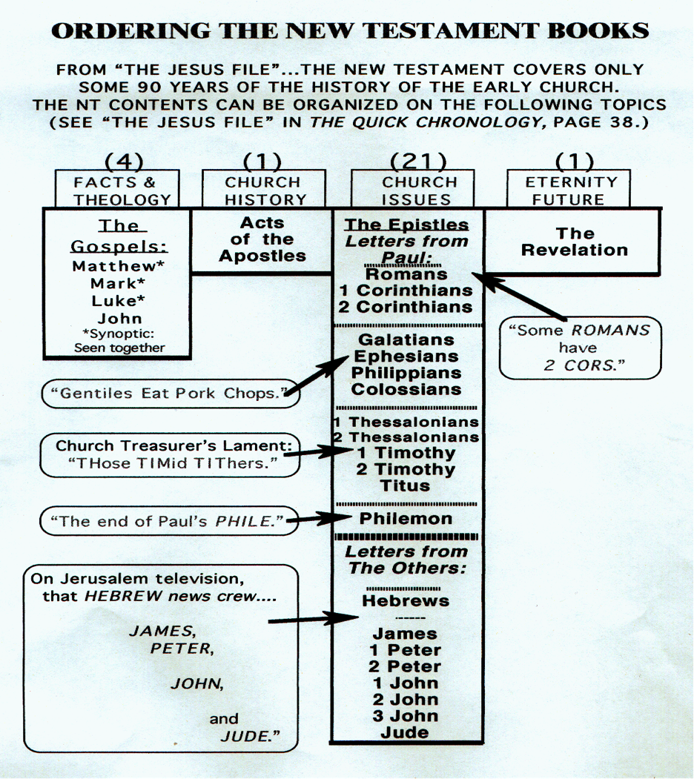
مساعدة الدراسة رقم 35
9.65.08.
©2006 TBBMI
81
Notes:
تعرض لنا الآن مساعدة الدراسة رقم 35 جميع الأسفار الـ 27 للعهد الجديد، منظمة ومقدمة بطريقة تشجع على الاستدعاء العقلي وترابط الأحداث، والأشخاص وعمق المعنى.

Slide 82
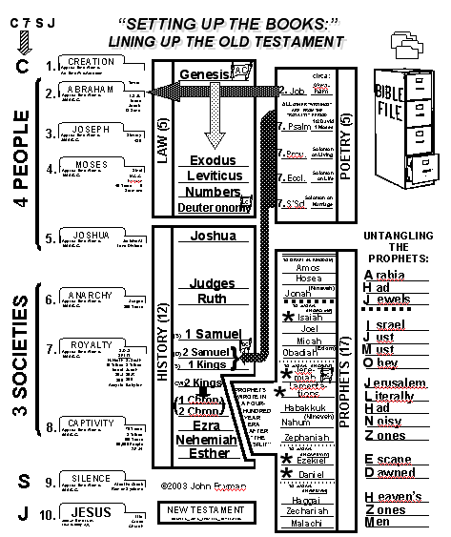
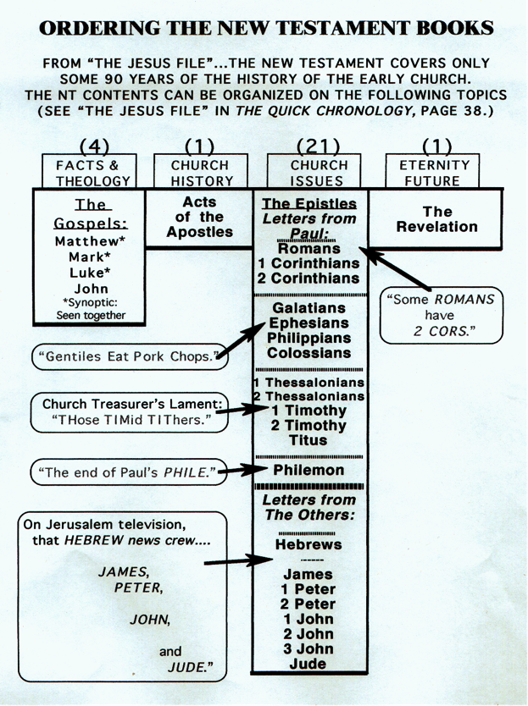
الكتاب المقدس... بشكل أساسي
®
"إعداد 66 سفرًا من كتابك المقدس"
ع ق
ع ج
مساعدتا الدراسة رقم 34 و 35
9.65.08.
©2006 TBBMI
82
Notes:
جنبًا إلى جنب... تجمع المساعدتان الدراسيتان 34 و35 كل ذلك معًا، 39 سفرًا في العهد القديم... و27 سفرا في العهد الجديد... المجموعة الكاملة لكل الذي نعرفه... أو الذي نحتاج لمعرفته عن علاقة الله بخليقته... منذ عصور ما قبل التاريخ المبهمة إلى المجد المجهول للسماء الجديدة والأرض الجديدة.

Slide 83
نسيج
التسلسل الزمني
للكتاب المقدس
7
الملك الأرضي للمسيح
4P
3S
السماء الجديدة والأرض الجديدة
عشاء عرس الخروف
دينونة العرش الأبيض العظيم
J
المجيء الثاني
C
J
A
M
J
A
R
S
C
العهد الإبراهيمي
عهد الأرض
العهد الداوودي
العهد الجديد
مساعدة دراسة رقم 28: التلخيص الكبير!
83
© 2006 TBBMI
9.65.08.
Notes:
تلخيص نهائي... مساعدة الدراسة رقم 28... تأخذنا مرة أخرى إلى نسيج التسلسل الزمني للكتاب المقدس... تظهر تلك السلسلة من الوعود الإبراهيمية التأسيسية... الأرض، والنسل، والبركة... وامتدادها في عهد الأرض... والعهد الداوودي... والعهد الجديد. في هذا السياق بأكمله، نرى ما يمكن للمرء أن يراه بوضوح ثمة شيء ما يحدث هنا... برنامج يعمل... تدريجيًا، خطوة بعد خطوة، عبر أربعة آلاف سنة.

Slide 84
نسيج
التسلسل الزمني
للكتاب المقدس
دعونا نبدأ
العمل في متناول اليد!
يسوع
المسيح
7
الملك الأرضي للمسيح
4P
3S
السماء الجديدة والأرض الجديدة
عشاء عرس الخروف
دينونة العرش الأبيض العظيم
J
المجيء الثاني
C
J
A
M
J
A
R
S
C
العهد الإبراهيمي
عهد الأرض
العهد الداوودي
العهد الجديد
مساعدة دراسة رقم 28: التلخيص الكبير!
84
© 2006 TBBMI
9.65.08.
Notes:
يغلب عليها ظهور وخدمة ربنا يسوع المسيح. ترى في هذه اللوحة ذي العرض والعمق الشاسعين. من الواضح أن كل منّا لديه مأمورية شخصية... لدينا دور نلعبه... وعمل نقوم به. وإذا كان للكتاب المقدس بشكل أساسي... أي رسالة لها عواقبها، فهي: يمكن رؤيتها من خلال هذه النظرة المضغوطة والأساسية لكل الكتاب المقدس... معترفة بالمأمورية العظمى المعطاة لنا من قبل ابن الله...
//// فلتبدأ العمل الذي بين يديك!

Slide 85
نحن الآن في نهاية
دراسة الكتاب المقدس...
بشكل أساسي...
ما الذي حدث هنا؟
9.65.08.
©2006 TBBMI
85
Notes:
نحن الآن في نهاية دراسة ومحتوى الكتاب المقدس بشكل أساسي... ما الذي حدث هنا؟

Slide 86

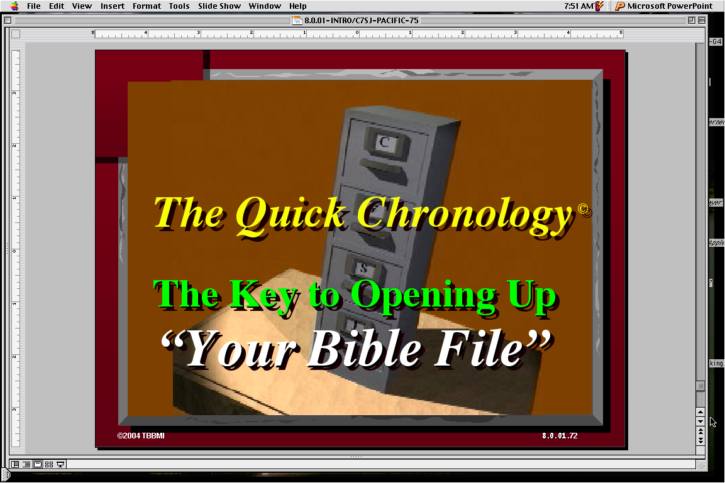
®
الكتاب المقدس.. بشكل أساسي انتهى...
ويوجد الآن في ذهنك...
فكرة تدعى: "ملف الكتاب المقدس"
©2006 TBBMI
9.65.08.
86
Notes:
بدأنا بتقديم تلك الفكرة الأساسية – التي في ذهنك – عن "ملف الكتاب المقدس"... كطريقة لبدء تصنيف وتنظيم كل هذا الكم الهائل من الشخصيات الكتابية، الموقع، والتفاصيل والبصيرة الروحية.

Slide 87
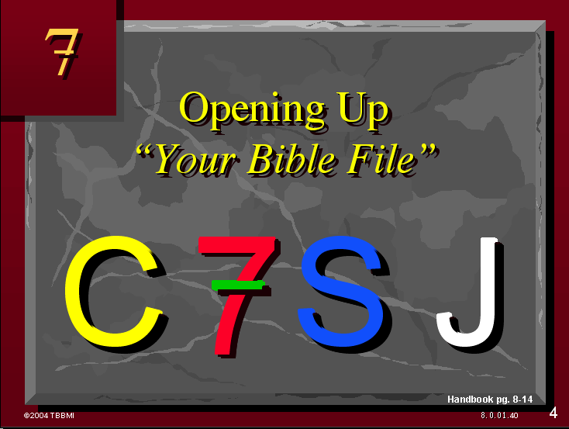
®
الكتاب المقدس.. بشكل أساسي انتهى.
ويوجد الآن في ذهنك...
فكرة تدعى: "ملف الكتاب المقدس"
C7SJالمفتاح الذهني لفتح "ملف الكتاب المقدس"...
9.65.08.
©2006 TBBMI
87
Notes:
لقد أتقنّا استخدام ذلك المفتاح الذهني لفتح "ملف الكتاب المقدس" Central Seven …C7 SJ… متذكرين الأمور الـسبعة المركزية فوقها خط فاصل: الخليقة، أربعة أشخاص – إبراهيم، يوسف، موسى، ويشوع – ثلاث مجتمعات – الفوضى – والملكية والسبي - ثم الصمت وأخيرًا يسوع.

Slide 88
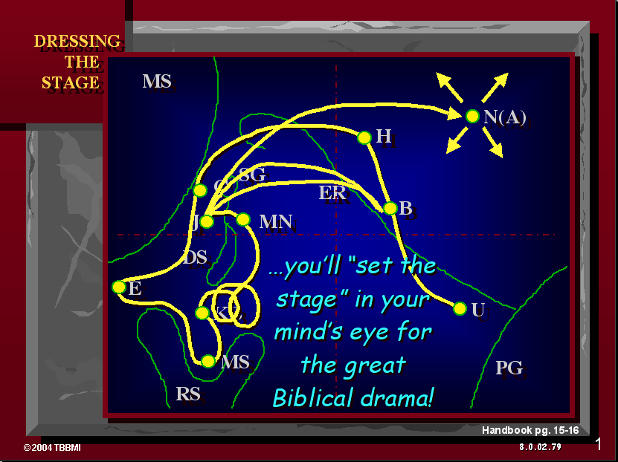
®
الكتاب المقدس.. بشكل أساسي انتهى.
ويوجد الآن في ذهنك...
فكرة تدعى: "ملف الكتاب المقدس"
C7SJالمفتاح الذهني لفتح "ملف الكتاب المقدس"...
خريطة ذهنية تحدد موقع الأحداث الرئيسية في الكتاب المقدس
9.65.08.
©2006 TBBMI
88
Notes:
لقد تعلمنا ان نرسم خريطة عقلية بسيطة للشرق الأدنى القديم... بإمكانك أن ترسم واحدة من عقلك.

Slide 89
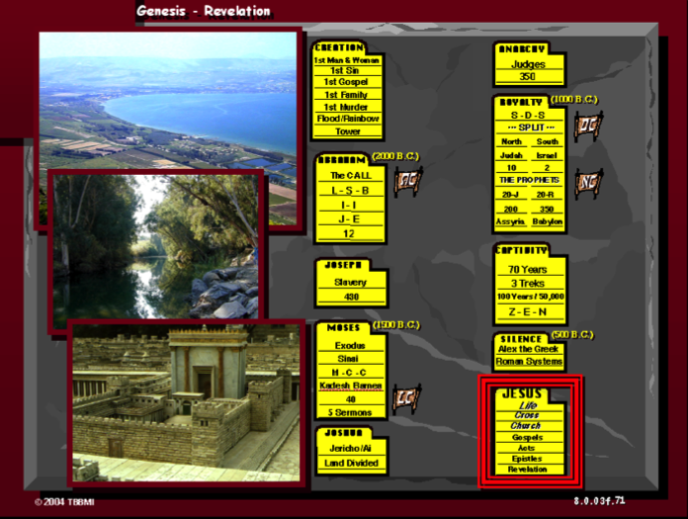
الكتاب المقدس.. بشكل أساسي انتهى.
ويوجد الآن في ذهنك...
®
فكرة تدعى: "ملف الكتاب المقدس"
C7SJالمفتاح الذهني لفتح "ملف الكتاب المقدس"...
خريطة ذهنية تحدد موقع الأحداث الرئيسية في الكتاب المقدس
جوهر قصة الكتاب المقدس: "التسلسل الزمني السريع"
9.65.08.
©2006 TBBMI
89
Notes:
ثم تلك القصة جوهر الكتاب المقدس بأكمله... تدعى "التسلسل الزمني السريع". هذا هو محور قصة الكتاب المقدس بالتمام... "ما حدث وبأي ترتيب" لكلمة الله.

Slide 90
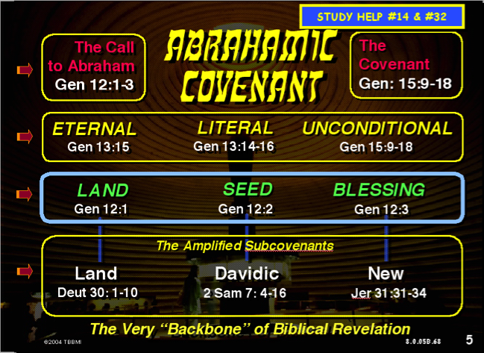
الكتاب المقدس.. بشكل أساسي انتهى.
ويوجد الآن في ذهنك...
®
فكرة تدعى: "ملف الكتاب المقدس"
•An Idea Called "The Bible File"
C7SJالمفتاح الذهني لفتح "ملف الكتاب المقدس"...
خريطة ذهنية تحدد موقع الأحداث الرئيسية في الكتاب المقدس
الأسس الإبراهيمية للكتاب المقدس تقود مباشرة إلى خدمة
الرب يسوع المسيح
9.65.08.
©2006 TBBMI
90
Notes:
تتبعنا ذلك بالإجابة على السؤال: "لماذا حدث كل هذا؟" السبب: بسبب عهود العهد القديم الأربعة غير المشروطة من الله للإنسان... بدءا بالعهد القديم لإبراهيم... المسمى العهد الإبراهيمي... ثم عهد التثنية للأرض... والعهد الداوودي في صموئيل الثاني... والعهد الجديد من كتابات إرميا... كل هذه العهود من العهد القديم.

Slide 91
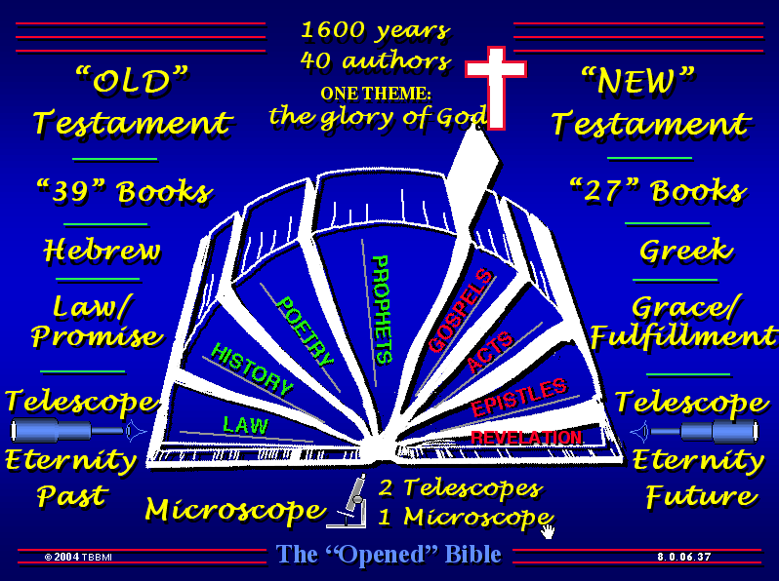
الكتاب المقدس.. بشكل أساسي انتهى.
ويوجد الآن في ذهنك...
®
فكرة تدعى: "ملف الكتاب المقدس"
•An Idea Called "The Bible File"
C7SJالمفتاح الذهني لفتح "ملف الكتاب المقدس"...
خريطة ذهنية تحدد موقع الأحداث الرئيسية في الكتاب المقدس
أسلوب بناء الكتاب المقدس مبني على قصة
9.65.08.
©2006 TBBMI
91
Notes:
ثم كنا في مكان فقط لنفهم كيف أن الكتاب المقدس... ككتاب نحافظ عليه بين أيدينا... منظم ومرتب... وخاصة تلك الأقسام الكبيرة والوظيفية والمتوازية من الكتاب المقدس.

Slide 92
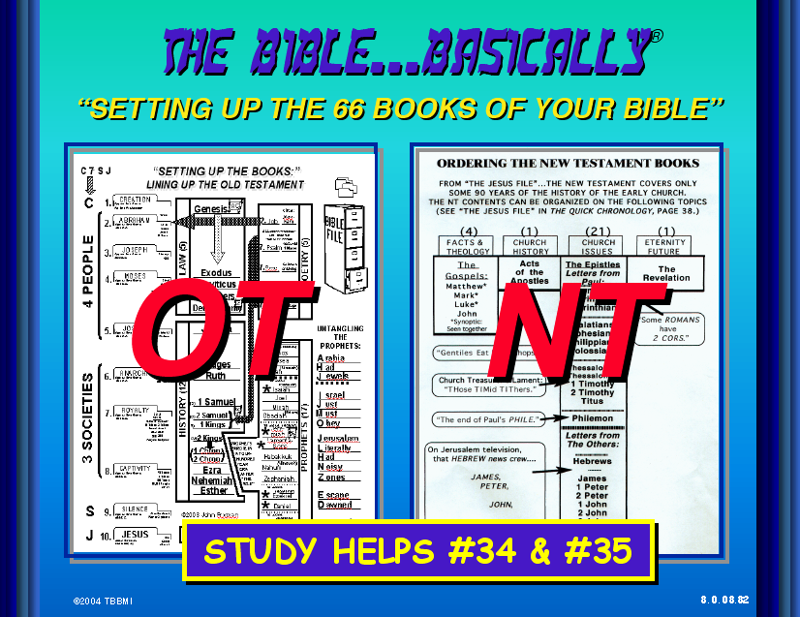
الكتاب المقدس.. بشكل أساسي انتهى.
ويوجد الآن في ذهنك...
®
•An Idea Called "The Bible File"
كتب وموضوعات العهدين القديم والجديد
9.65.08.
©2006 TBBMI
92
Notes:
... متبوعًا بتخطيط مفصل لكتب كلا العهدين، ورؤية واضحة لكيفية ارتباط كل منهما بخط تسلسل زمني من "التسلسل الزمني السريع"... جوهر قصة الكتاب المقدس

Slide 93
الكتاب المقدس.. بشكل أساسي انتهى...
ويوجد الآن في ذهنك...
®
فكرة تدعى: "ملف الكتاب المقدس"
C7SJالمفتاح الذهني لفتح "ملف الكتاب المقدس"...
خريطة ذهنية تحدد موقع الأحداث الرئيسية في الكتاب المقدس
جوهر "قصة" الكتاب المقدس: "التسلسل الزمني السريع"
الأسس الإبراهيمية للكتاب المقدس تقود مباشرة إلى خدمة
الرب يسوع المسيح
أسلوب بناء الكتاب المقدس مبني على قصة
كتب وموضوعات العهدين القديم والجديد
9.65.08.
©2006 TBBMI
93
Notes:
كل ذلك يجتمع معًا ليعطينا مخططًا مفصلاً لكامل الكتاب المقدس... وليس التفاصيل... فقط مخطط مفصل لخريطة عقلية تسمح لنا بإدارة الكتاب المقدس عقليًا... لتصفح صفحاته بسهولة أكبر. والنتيجة: تحولت الحياة بسبب المعنى المتزايد للكتاب المقدس والدروس الأبدية المقدمة من قبل الخالق لمخلوقاته، ورسالة المخلص المجيدة. لدينا الآن نظرة مركبة للكتاب المقدس تظهر بوضوح خطة الله العظيمة للعصور.

Slide 94
The Bible…Basically is ending. Now you have in your thinking…
®
مجموعتك من الأدوات الجديدة
"لإدارة الكتاب المقدس ذهنيًا"
•An Idea Called "The Bible File"
•The Mental Key to Open "The Bible File"…C 7 S J
•A Mental Map locating The Major Biblical Events
•The Bible's "STORY" Core: "The Quick Chronology"
•Abrahamic Foundations of Scripture leading directly to The Ministry of The Lord Jesus Christ
•The Bible's "Architecture" Based on The Story
•The Old and New Testament Books and Themes
©2006 TBBMI
9.65.08.
94
Notes:
ستتيح لك هذه المجموعة الجديدة من الأدوات العقلية – مرة واحدة وإلى الأبد – "إدارة الكتاب المقدس ذهنيًا".

Slide 95
حان الوقت الآن
لإنهاء الأمر!
وماذا
في ذلك؟
©2006 TBBMI
9.65.08.
95
1
Notes:
حان الوقت الآن للانتهاء من كل شيء. وهنا نجيب على أبسط الأسئلة:
... وماذا في ذلك؟

Slide 96
الكتاب المقدس
بشكل أساسي...
©2006 TBBMI
صممه الدكتور جون فريمان، تكساس، الولايات المتحدة الأمريكية
درّس من قبل د. ريك جريفيث. مؤسسة الدراسات اللاهوتية الأردنية
All files in many languages for free download at BibleStudyDownloads.org

Slide 97


الكتاب المقدس بشكل أساسي • BibleStudyDownloads.org
أحصل على العرض التقديمي مجاناً
Notes:
BB Arabic—The Bible…Basically (bb)

Slide 98
97
©2006 TBBMI
9.65.08.

